Slide 1
PROIECTAREA SISTEMELOR INFORMAŢIONALE
Organizatoric:
Prelegeri – 45 ore
Seminare – 15 ore – 2 referate
Lucrări de laborator – 30 ore 7 lucrări
Proiect de Curs – în domeniul tezei de licență
Evaluarea curentă 1 – săptămâna 6
Evaluarea curentă 2 – săptămâna 13
Evaluarea finală – examen ianuarie 2020

Slide 2
Planul cursului
Partea I
Tema 1 - Generalități - prezintă noțiunile de bază de la generalități. principii de bază ale proiectării sistemelor informaţionale. clasificarea sistemelor informaționale până la abordări în realizarea sistemelor informaționale.
Tema 2 - Metode și metodologii de dezvoltare a sistemelor informaționale – pune în prim plan noțiuni și concepte cum ar fi: modele ale ciclului de viață software, metode și metodologii de dezvoltare a sistemelor informatice, instrumente CASE pentru dezvoltarea sistemelor informatice.
Tema 3 - Procesele ciclului de viață - aici este fundamentată noțiunea de proces conform standardului ISO/IEC 12207, procese primare, procese organizaționale, procese auxiliare, procese conform standardului ISO 15288.
Tema 4 - Standarde pentru modelarea activității social–economice - reflectă principii fundamentale în standardizare: standardele în modelarea antreprizei, standardele cadru, standardele metamodele / concepte, standarde de proiectare, standarde și metode de modelare, formalismele reprezentării software, canalele de comunicare, semantica mesajelor, modele de înregistrare, dicționare conceptuale.

Slide 3
Tema 5 - Bazele modelării sistemelor informaționale - studiază în detaliu conceptele IDEF: noțiuni generale, standardul IDEF0, modelarea funcţiilor, modelarea proceselor standardul IDEF3, modelarea obiect orientată, standardul IDEF4, rețele Petri și modelarea sistemelor informaționale, modelarea logică a fluxurilor de date în conotația DFD, modelarea datelor în standardul IDEF1x.
Tema 6 - Metode de proiectare - uprinde: principii de abordare în proiectare, metode de proiectare, proiectarea canonică, proiectare-tip.
Tema 7 - Analiza și modelarea spațiului funcțional - aici sunt studiate: modelul business complet, misiunea companiei, matricea responsabilităților, modelele fluxurilor proceselor, modelul structurilor de date, modelul interacțiunii cu mediul exterior, șabloane în modelarea companiei, șabloane pentru elaborarea misiunii, șabloane pentru formarea afacerilor.
Tema 8 - Analiza obiectului informatizării - reprezintă un ghid în: analiza preliminară a obiectului pentru care va fi creat sistemul informațional, fazele parcurse în analiza preliminară, procesul de analiză detaliată, cercetarea rezultatelor analizei detaliate, diagnosticarea structural-funcțională, documentele din componența raportului final și problemele soluționate.

Slide 4
Obiectul și metodele cursului
În acest curs se vor studia unele probleme legate de procesele de proiectare a sistemelor informaționale, despre modul de alegere a variantei de proiect optimă şi modul de întocmire a unui proiect al unui sistem informațional.
Se vor prezenta standardele și metodele de modelare și proiectare a sistemelor informaționale
Se vor prezenta etapele de proiectare, fazele aferente acestora și procesele etapelor de proiectare, nu se va insista la detalierea amănunţită a acestora, doar la nivelul cerut pentru a forma un analist de sistem.
Vor fi prezentate unele instrumente de modelare și proiectare a sistemelor informaționale
Obiectivele cursului:
familiarizarea studenților cu metodele de analiză și modelare a sistemelor tehnico-economice complexe și metodele de proiectare a Sistemelor Informaționale, bazate pe standarde naţionale şi internaționale,
Însuşirea principiilor construirii modelelor funcționale și informaționale, modalităților de analiză a rezultatelor obiținute,
utilizarea mijloacelor instrumentale de asistare în proiectarea Sistemelor Informaționale.

Slide 5

INGINER

Slide 6
Inginerul este o persoană cu o pregătire tehnică - teoretică și practică, obținută într-un institut de învățământ superior în care se studiază ingineria - aplicarea cunoștințelor științifice obținute în diferite domenii: matematica, fizica, electronica, economie, științe sociale, și practici asupra realității materiale și/sau sociale în vederea proiectării, executării, intreținerii, modificării unor structuri și/sau ansamble care să fie capabile să furnizeze/genereze rezultate, produse, procese și/sau efecte predefinite și/sau conforme unor așteptări predictibile și/sau controlabile.

Slide 7
Spre deosebire de oamenii de știință, care studiază natura și fenomenele naturale pentru a stabili principii, axiome și teoreme, inginerii aplică principiile teoretice din matematică, fizică, chimie şi alte ştiinţe fundamentale pentru a crea un produs concret, ca de exemplu: un rulment, o tastatură de calculator sau un sistem informaţional

Slide 8
Etimologic:
Vine din latinescul "ingeniare"= a născoci.
Inginerii trebuie să poată profesa in procesele de:
proiectare,
organizare,
conducere și
întreținere a proceselor tehnologice
din industrie, agricultură și/au din administrație.

Slide 9
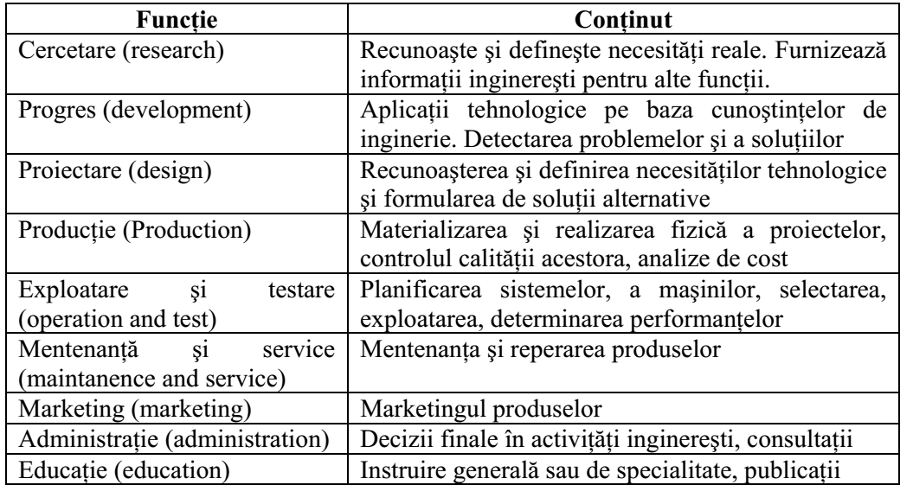

Slide 10
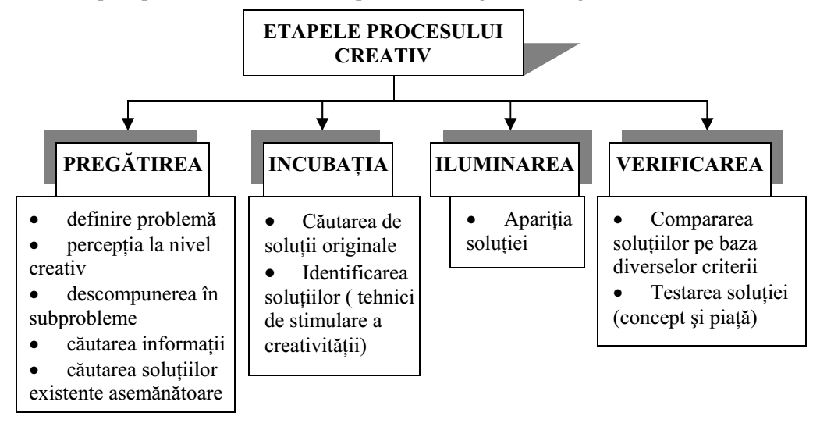
Ativitatea inginerului un proces creativ

Slide 11
Conceptul de Proiectare- Proces creativ
Proiectarea reprezintă o etapa care, deşi este mai puţin spectaculoasă, transformă o idee geniala în realitate.
Indiferent de domeniu, un concept rămâne doar la nivelul de diamant în stare brută dacă nu intervine „bijutierul” - proiectantul – pentru a finisa şi şlefui cât mai multe faţete, făcându-l nepreţuit.
Proiectarea pune la dispoziţie „manualul de utilizare” pentru orice fantezie în domeniul tehnic.
Ce inseamnă sa fii proiectant?
Proiectantul trebuie perceput ca o persoana cu mintea deschisă și cu o capacitate deosebită de a înţelege lucruri, situaţii, procese, posibilităţi. Numai o asemenea persoana poate să transpună in practica ceea ce uneori pare ceva „science fiction”.
Ce aptitudini trebuie sa ai pentru a deveni proiectant?
Proiectantul trebuie sa studieze permanent, sa fie perseverent, sa fie răbdător, sa fie inventiv si, nu in ultimul rând, să fie curajos pentru ca astfel poate găsi soluţii optime pentru orice problemă.

Slide 12
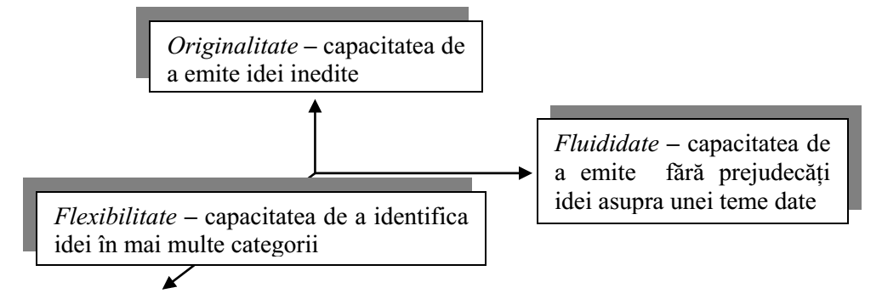
Creativitatea se poate analiza pe baza a trei dimensiuni

Slide 13
Conceptul de sistem

Slide 14
Conceptul de sistem apare în formă embrionară încă în filozofia antică greacă. Afirmând că întregul este mai mult decât suma părţilor, Aristotel dă o primă definiţie noţiunii de sistem, care se va dezvolta şi va evolua pentru a ajunge forma actuală abia la începutul secolului XX.
Cel care pune bazele unei teorii închegate privind teoria sistemele (considerat fondatorul teoriei generale a sistemelor) este biologul german Ludwig van Bertalanffy (1901-1972) care între anii 1928-1950 publică o serie de lucrări, reprezentând începuturile teoriei generale a sistemelor şi a sistemelor deschise.
Astfel, el a dedus principiile universale care sunt valide pentru sisteme în general. În acest sens, L. van Bertalanffy a reformulat mai întâi conceptul clasic al sistemului şi l-a determinat drept o categorie prin care se cunosc relaţiile dintre obiecte şi fenomene.

Slide 15
Conceptul nou dat sistemului reprezintă:
un set de componente interdependente, o entitate complexă în care spaţiul-timp arată asemănările structurale.
Ludowig van Bertalanffy este considerat părintele teoriei sistemelor, definind sistemul ca un ansamblu de elemente aflate în interacţiune.
În accepţiunea teoriei matematice a sistemelor informaţia este considerată expresie a ordinii şi organizării, specifică fiecărui subsistem în parte.
Teoria sistemelor recunoaşte că după mulţimea elementelor şi relaţiile cu mediul, după factorul timp, după coeficientul de complexitate şi după natura relaţiilor dintre mărimile de intrare şi cele de ieşire, sistemele pot fi: finite sau infinite, închise sau deschise, statice sau dinamice, simple sau complexe, determinate sau probabilistice, liniare sau neliniare etc.

Slide 16

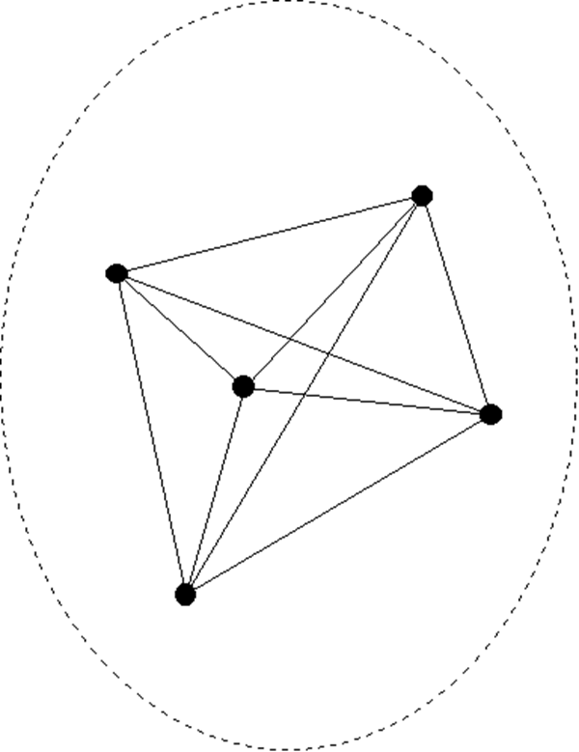
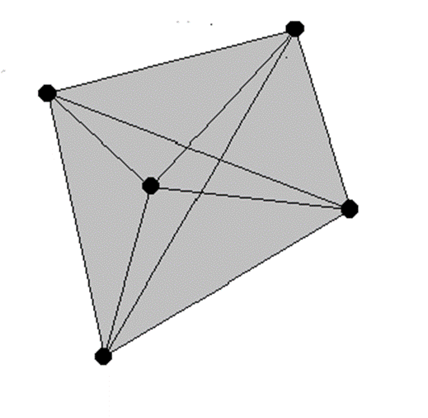
Construim o rețea de relații între elementele setului pentru a deduce fiecare dintre aceste elemente din cele de care este legat, care contribuie într-un mod remarcabil la „explicarea” caracteristicilor („obiective”) ale setului.
Un set clasic ale cărui caracteristici sunt direct legate
de cele ale elementelor sale
Setul de elemente care interacționează devine ceva care are propria identitate, care nu poate fi construit mai mult din punct de vedere al elementelor decât din punct de vedere al interacțiunilor (de exemplu, suma a doi jumătăți de litri de apă unul colorat în albastru, celălalt în galben, este un litru de apă, interacțiunea acestor două elemente dă verde).

Slide 17
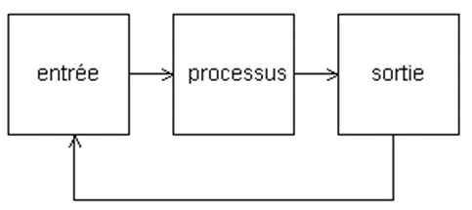
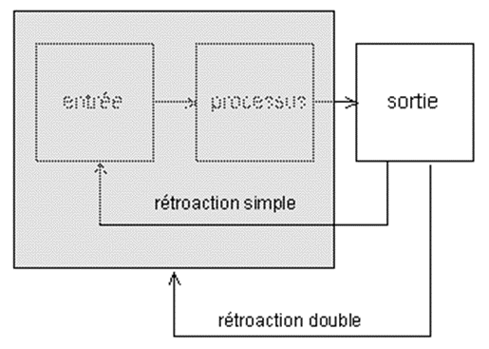
Schemă de bucle de feedback unice și duble.
În primul caz, „jucăm un joc” și învățăm să acționăm asupra variabilelor.
În al doilea caz, proiectăm un joc intervenind în același timp asupra variabilelor și a procesului.

Slide 18
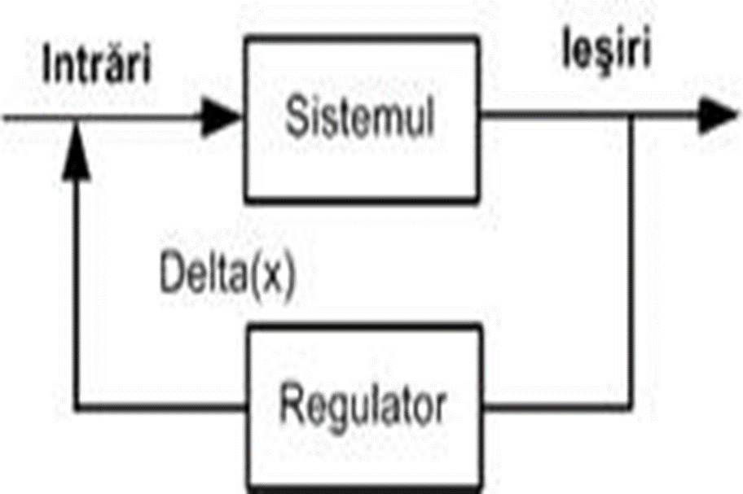
Fiecare sistem poate fi un subsistem şi fiecare subsistem poate face parte din mai multe sisteme, devine necesară o abordare mult mai largă, deci una interdisciplinară.
Abordarea cibernetică a sistemelor
Aprecierea sistemelor cibernetice este în direcţia înlăturării factorilor perturbatori ce acţionează asupra sistemelor.
Autoreglarea, constă în existenţa unei bucle de reacţie, deci un mecanism de reglare în circuit închis sau feed-back.
Deci, orice sistem are o intrare x, o ieşire y, comparată cu o funcţie obiectiv z.
Diferenţa Δy, feed-back-ul, dintre funcţia obiectiv z şi ieşirea propriu-zisă y acţionează ca element reglator asupra intrării x, deci noua intrare devine x + Δy.

Slide 19
Un sistem este ceva - orice - care are activități, face schimb de informații cu mediul său și este capabil să își păstreze identitatea în serviciul unui scop. Prin urmare, are proprietăți de auto-organizare

Slide 20
Sistemul informaţional: concept şi structură
V. Marinescu şi I. Faur dau următoarea definiţie: “ Sistemul informaţional este un ansamblu organizat şi integrat de date şi informaţii, precum şi procedurile şi mijloacele pentru colectarea, prelucrarea şi transmiterea acestora.”
Le Moigne defineşte sistemul informaţional ca: “un sistem de cuplaj între sistemul operant şi sistemul de pilotaj.”
Jean-Louis LE MOIGNE Professeur émérite Université Paul Cézanne - Aix Marseille, Ingénieur E. C. P.
La théorie du système général
théorie de la modélisation
Publication de l’édition 1994. Nouvelle présentation, 2006
- Sistemul informaţional este un ansamblu organizat de resurse: materiale, de personal, date, mijloace şi proceduri de culegere, memorare, procesare şi comunicare a informaţiilor, precum şi circuitele informaţionale utilizate.

Slide 21
Un sistem reprezintă un ansamblu de elemente (componente) interdependente între care se stabileşte o interacţiune dinamică, pe baza unor reguli prestabilite, cu scopul atingerii unui obiectiv.
Orice organism economic ( Unitate Social Economică) este un sistem.
Unitate Social Economică – întreprindere, instituţie, societate comercială, unitate administrativ teritorială.
În orice Unitate Social Economic se disting 3 componente:
- sistemul de conducere sau de decizie
- sistemul informaţional
- sistemul decizional
Orice Unitate Social Economică interacţionează cu mediul exterior (alte organizaţii externe) primind informaţii din exterior şi furnizând informaţii către lumea exterioară

Slide 22
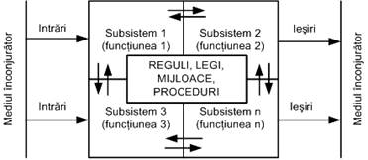
Orice Unitate Social Economică interacţionează cu mediul exterior

Slide 23
Locul Sistremului Informațional într-o Unitate Social-economocă

Slide 24
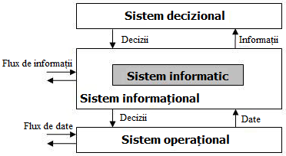
Poziţia sistemului informatic în cadrul sistemului informaţional
Sistemul informaţional cuprinde ansamblul informaţiilor interne şi externe utilizate în cadrul organizaţiei precum şi datele care au stat la baza obţinerii lor, procedurilor şi tehnicilor de obţinere a informaţiilor, precum şi personalul implicat în culegerea, transmiterea, stocarea şi prelucrarea datelor.
Sistemul informaţional are două componente:
Componenta pentru stocare datelor;
Componenta pentru prelucrarea informaţiilor.

Slide 25
Sistem informaţional – definiție
Dintre cele mai corecte moduri de definire a sistemului informaţional putem evidenţia:
- „Sistemul informaţional poate fi definit ca - ansamblul datelor, informaţiilor, fluxurilor şi circuitelor informaţionale, procedurilor şi mijloacelor de tratare a informaţiilor menite să contribuie la stabilirea şi realizarea obiectivelor instituţiei, precum şi personalul implicat în culegerea, transmiterea, stocarea şi prelucrarea datelor”.
- Sistemul informaţional al unui organism (activitate) este - „ansamblul informaţiilor, surselor de informaţii şi nivelurilor receptoare, canalelor de circulaţie, procedurilor şi mijloacelor de tratare a informaţiilor precum şi personalul implicat în culegerea, transmiterea, stocarea şi prelucrarea datelor din respectivul organism”.

Slide 26
Dacă avem în vedere şi resursele umane (specialiştii în domeniul informaticii) o definire mai completă ar fi aceea în care sistemul informaţional este
- un ansamblu organizatoric format din totalitatea metodelor, procedeelor, mijloacelor şi specialiştilor care asigură culegerea, procesarea, transmiterea şi acumularea datelor cu privire la fluxurile de bunuri materiale şi informaţionale ce au loc în cadrul sistemului Unității Social-economice.
Ansamblul de elemente implicate în tot acest proces de prelucrare şi transmitere a datelor pe cale electronică alcătuiesc un sistem informaţional.

Slide 27
Într-un sistem informaţional pot intra: calculatoare, sisteme de transmisie a datelor, componente hardware şi software, datele prelucrate, personalul ce exploatează tehnica de calcul, teoriile ce stau la baza algoritmilor de prelucrare, etc.
Raportul sistem informaţional-sistem informatic:
sistemul informaţional include în cadrul său sistemul informatic, acesta din urmă fiind o componentă esenţială a primului. Trebuie reţinut faptul că sistemul informaţional nu trebuie confundat sau suprapus complet cu sistemul informatic.
În general, sistemul informatic se interpune între sistemul decizional şi cel operaţional.
Sistemul informatic este un ansamblu structurat de proceduri şi echipamente electronice care permit procesarea datelor şi obţinerea de informaţii rezultative.
Noţiunea de Sistem Informatic este legată de informatizarea activităţii unei Unităţi Social Economice, deci folosirea echipamentelor hardware şi a produselor software pentru organizarea, procesarea şi administrarea informaţiei. Utilizarea calculatoarelor în cadrul Sistemului Informatic (SI) al unei Unităţi Social Economice conduce la definirea componentei Sistem Informatic Automatizat (SIA) – care cuprinde numai lucrările realizate cu ajutorul calculatoarelor.
Este necesar să se facă distincţie între sistemul informaţional şi sistemul informatic. Prin sistem informatic se înţelege acea parte a sistemului informaţional în care prelucrarea este automată, dar numai dacă respectiva parte formează un sistem. Dacă pentru întregul sistem informaţional prelucrarea este automată se obţine sistemul informatic integrat, ca limită spre care tinde evoluţia actualelor sisteme informatice.

Slide 28
Funcţiile unui sistem informaţional
Funcţiile unui sistem informaţional sunt:
- să colecteze date din sistemele operaţional şi decizional precum şi informaţiile ce provin din mediul extern;
- să memoreze aceste date precum şi informaţii rezultate din proceasarea lor;
- să asigure accesul la memorie în vederea comunicării informaţiilor stocate;
- să prelucreze informaţiile la cerea sistemului operaţional şi a sistemului de conducere

Slide 29
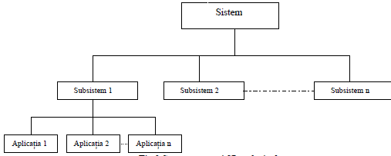
Componente ierarhizate ale SI
Practica de realizare a sistemelor informaţionale şi informatice a dovedit necesitatea structurării sistemului în elemente componente, ierarhizate după anumite criterii.

Slide 30
Sistemul trebuie să urmărească realizarea obiectivelor generale ale organizaţiei, fixate pe o perioadă mai lungă de timp, către îndeplinirea acestora fiind orientat ansamblul funcţiunilor de organizaţie/unitate economică.
Subsistemul corespunde unor obiective derivate din cele generale, de exemplu: aprovizionarea cu materii prime şi materiale, cercetarea şi proiectarea produselor şi tehnologiilor noi care ar conduce la creşterea rentabilităţii, etc.
Aplicaţia, ca o componentă a subsistemului, se dezvoltă la nivelul unor activităţi şi compartimente din cadrul organizaţiei (de exemplu: programarea, lansarea şi urmărirea producţiei, planificarea cheltuielilor de producţie).

Slide 31
Principii de bază la proiectarea sistemelor informaţionale

Slide 33
Principii de bază la proiectarea sistemelor informaţionale
În majoritatea lucrărilor care se ocupă cu realizarea sistemelor informaţionale, se recomandă respectarea unor principii de bază:
1) Sistemul este pentru beneficiar, ceea ce implică participarea permanentă a acestuia în toate etapele de realizare a sistemului.
2) Problema cheie este cea a oamenilor, nu a echipamentelor şi în special a analiştilor-proiectanţi de sisteme, specialişti care au o influenţă hotărâtoare asupra modului de realizare a sistemelor.
3) Sistemul Informațional trebuie justificate cantitativ şi calitativ, analistul de sistem stabileşte cele mai corecte criterii prin care se pot măsura performanţele şi eficienţa sistemului proiectat.
4) Realizarea sistemului este un proces iterativ, ceea ce înseamnă că întâi trebuie stabilit numai cadrul general, detalierea făcându-se treptat, în mai multe iteraţii.
5) Procedurile manuale sunt la fel de importante ca procedurile programate, de corecta lor proiectare depinzând până la durata de implementare şi modul de funcţionare al sistemului.
6) Sistemul trebuie să aibă o bună documentare în toate fazele, fapt care ajută la structurarea lucrărilor, exploatarea sistemului, împărţirea sarcinilor.

Slide 34
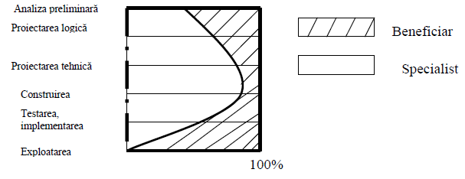
Gradualitatea implicării participanților la realizarea unui SI
Gradul de participare al beneficiarului şi al specialistului informatician în cursul etapelor de realizare a sistemului la diferite etape de proiectare

Slide 35
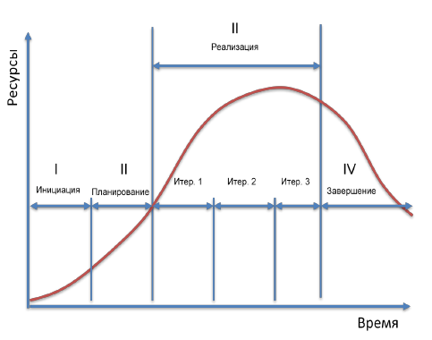
Divizarea resurselor pe fazele de proiectare

Slide 36
Evolutia sistemelor informationale
Începuturile în anii 1950 odată cu apariția primelor mașini de calcul. La prima etapă metoda principală de proiectare a Sistemelor Informaționale era metoda “de jos - în sus” (bottom-up)
Următoarea etapă - conștientizarea, că există necesitatea în mijloace relativ standardizate de automatizare a activității diferitor întreprinderi și organizații. De-a lungul timpului au existat diverse tipuri de sisteme, odata cu trecerea timpului, crescand si numarul acestora. Categoriile de sisteme sunt diferite, in functie de domeniile in care se aplica. Dezvoltarea sistemelor informatice apare ca o evolutie de la simplu la complex, in care rolul acestora a crescut permanent de-a lungul anilor, prin extinderea continua a functiilor sale. La inceputul anilor ’50, tehnologia informationala se afla inca in prima faza a dezvoltarii sale. Dar cu timpul, aceasta s-a remarcat printr-o serie de sisteme informationale, cele mai cunoscute si utilizate fiind: sistemele de prelucrare a tranzactiilor, sistemele de informare a conducerii, sistemele de sprijinire a procesului decizional si sistemele informationale pentru conducerea superioara.

Slide 37
Evolutia sistemelor informationale
Perioada | Rolul | Tipuri de sisteme informationale
1950-1960 | Prelucrarea tranzactiilor | Sisteme de procesare a datelor Aplicatii ale contabilitatii generale
1960-1970 | Informarea conducerii | Sisteme de raportare pentru conducere Sisteme de informare a conducerii
1970-1980 | Sprijinirea procesului decizional | Sisteme de sprijinire a deciziilor Support interactive ad-hoc in procesul decizional
1980-1990 | Sprijiniea utilizatorilor finali si a strategiei | Aplicatii orientate catre utilizatorii finali Sisteme informationale ale conducerii executive Sistem expert, Sisteme bazate pe cunostinte Sisteme informationale strategice
2000- | sisteme informaționale cu procesare distribuită

Slide 38
Etape de proictare.
Procesul creării S.I. include crearea și transformarea succesivă a unui șir de modele coordonate pe etapele ciclului de viață a sistemului.
Modelele sunt create de către grupurile de lucru din cadrul echipei proiectului, sunt acumulate și păstrate în depozitul (repozitoriul) proiectului.
Procesul de creare a unui S. I. include o serie de etape (stadii), determinate în timp și care au drept finalitate crearea unui produs concret – model, program, documentație etc.
Crearea modelelor, verificarea și validarea lor, prezentarea pentru utilizare colectivă are loc folosind instrumente program speciale – mijloace CASE (Computer Aided Software Engineering).
Principalele etape:
Planificarea sistemului
Analiza obiectului
formarea cerințelor față de sistem,
Proiectarea sistemului,
Implementarea/realizarea și testarea sistemului,
Exploatarea și mentenanța sistemului.
Ultimile două etape sunt în afara prezentului curs.

Slide 39
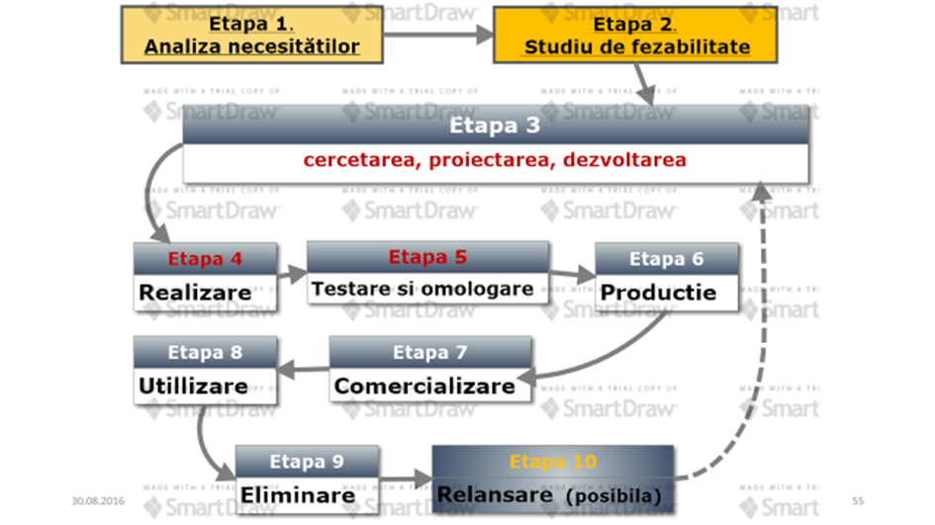

Slide 40
Planificarea sistemului – Etapa de început la care se determină are sau nu Unitatea Social Economică nevoie de un nou S. I.
Analiza obiectului – presupune:
Modelarea proceselor business, care au loc în organizație; Crearea Modelului organizației, descris în termeni de procese și funcții business - permite formularea cerințelor principale;
Mulțimea modelelor de descriere a cerințelor este transformată într-un sistem de modele, care descriu proiectul conceptual al SI;
Sunt formate modelele arhitecturale ale SI;
Sunt determinate cerințele referitoare la asigurarea program și informațională.
Urmează formarea arhitecturii resurselor program și resurselor informaționale, determinarea bazelor de date și identificarea modulelor program, formarea modelului de cerințe față de programe și crearea acestora, testarea și integrarea.
Scopul etapei de analiză a activității organizației, este determinarea cerințelor funcționale ale sistemului.
Formarea și formularea cerințelor este una din sarcinile cele mai responsabile, dificil de formalizat și extrem de complicate și costisitoare în cazul unor erori.
Rzultatul etapei: Caietul de Sarcini

Slide 41
Proiectarea sistemului - Crearea modelului logic și modelului fizic al datelor - partea principală la proiectarea BD. Proiectarea proceselor pt obținerea specificațiilor modulelor SI.
Scopul principal al etapei de proiectare a proceselor constă în transformarea funcțiilor, identificate la etapa de analiză, în module ale SI
Rezultatele etapei de proiectare sunt:
schema bazei de date;
specificațiile modulelor sistemului.
elaborarea arhitecturii
Căutare răspunsuri la caracteristici ale arhitecturii:
tipul arhitecturii;
numărul de nivele;
tipul BD - centralizată sau distribuită;
omogenitatea BD;
paralelism
Rzultatul etapei: Proiectul Tehnic

Slide 42
Etapa de realizare (implementare) are loc crearea programelor, instalarea resurselor tenice, elaborarea documentației de exploatare.
Etapa de testare este distribuită în timp.
La finalizarea lucrărilor de creare a unui modul al sistemului are loc testarea autonomă (sau de detaliu), care urmărește două scopuri principale:
detectarea refuzurilor în funcționare a unui modul;
stabilirea nivelului de corespundere specificațiilor.
Urmează testarea fiabilității setului de module când:
sunt imitate situațiile de refuz în funcționare;
este determinat timpul mediu dintre două căderi succesive (MTBF- Mean Time Between Failures).
Ultima testare o reprezintă testarea de acceptare.

Slide 43
Clasificarea sistemelor informatice

Slide 44
Clasificarea sistemelor informaţionale după domeniul de informatizare
Sisteme informaţionale social-economice.
Caracteristică a vieţii contemporane este influenţa majoră a calculatoarelor. Indiferent de locul unde trăim, de ceea ce facem în mod curent este absolut imposibil să nu fim influenţaţi de calculatoare. Acestea s-au integrat şi se integrează din ce în ce mai mult în viaţa şi activitatea fiecăruia.
Creşterea eficienţei atreprizei şi a activităţii de administrare a fost posibilă în special prin utilizarea la scară tot mai mare a sistemelor de calcul. Acestea, prin intermediul programelor software, au permis agenţilor econimici să-şi structureze şi să-şi organizeze mai eficient activitatea cu costuri diminuate.
În prezent, aproape toate activităţile se desfăşoară cu utilizarea calculatorului. Fie că se apelează la date care pot fi accesate în câteva secunde, fie că se fac calcule complexe, calculatorul a devenit o unealtă de mare preţ în viaţa de zi cu zi. Scopul îndeplinit de sistemele de calcul s-a schimbat de la deceniu la deceniu, îmbogăţindu-se.
Dacă sistemele de calcul au servit iniţial cercetătorilor pentru procesarea mai rapidă a unor volume mari de informaţii, treptat calculatoarele s-au transformat în dispozitive pentru gestionarea şi administrarea cunoştinţelor şi a bazelor de date. Astfel, calculatorul este de fapt principalul mijloc de informare şi comunicare globală.

Slide 45
Классификация информационных систем по области компьютеризации
Социально-экономические информационные системы.
Характерной чертой современной жизни является повсеместное влияние компьютеров. Неважно, где мы живем, то, что мы делаем сегодня, невозможно представить нашу деятельность без компьютер. Они становятся все более интегрированными в нашей жизни и нашей деятельность.
Повышение эффективности предприятия и управленческой деятельности стало возможным, в частности, благодаря более широкому использованию вычислительных систем. Это позволило экономическим агентам более эффективно структурировать и организовать свою деятельность при снижении затрат.
Деятельность любого предприятия сопряжена с обработкой большого объёма разнообразных документов. Документы являются основным носителем деловой информации. Они необходимы практически на каждом рабочем месте и на каждом этапе работ. Достоверность, защищенность и скорость доступа к документам — критически важные факторы деятельности предприятия. «Бумажные технологии» документооборота уже не отвечают требованиям современного динамичного бизнеса
Требования к Социально-экономическим информационным системам.
Совместимость ·Стандартность ·Телекоммуникационные сообщения, то есть внешние связи ·Адаптивность под конкретные задачи

Slide 46
Sisteme informaţionale integrate pentru urmărirea şi asigurarea proceselor tehnologice.
Sistemul informaţional de control al procesului tehnologic este un sistem complex de control al mecanismelor şi maşinilor, alcătuit dintr-un număr mare de elemente eterogene, combinate în subsisteme de transmitere a informaţiilor. Sistemul de control al procesului poate fi considerat un produs complex care trebuie să îndeplinească anumite funcţii predefinite. Dezvoltarea unui sistem automatizat de control al procesului se realizează în conformitate cu schema standard a ciclului de viaţă (CV) al produselor ce se fabrică.

Slide 47
Sisteme Cyber-Fizice.
Sunt integrări ale sistemelor de calcul, de reţele şi de procese fizice. Calculatoarele încorporate şi reţelele monitorizează şi controlează procesele fizice, cu bucle de feedback în care procesele fizice afectează calculele, şi invers.
Sistemele Cyber-Fizice integrează dinamica proceselor fizice cu cele ale software-ului şi reţelelor, oferind abstracţii şi tehnici de modelare, proiectare şi analiză pentru întregul sistem integrat. Sistemele Cyber-Fizice sunt un mecanism controlat sau monitorizat de algoritmi, dependent total de Internet şi de utilizatori.
Din punct de vedere al contextului, sistemele Cyber-Fizice implică abordări transdisciplinare, combinarea teoriei ciberneticii, mecatronicii, design-ului şi ştiinţei proceselor. Cu toate acestea, sistemele Cyber-Fizice reprezintă o combinaţie între elementele fizice şi cele computaţionale. Noţiunea sisteme Cyber-Fizice este strâns legată de conceptele de robotică şi reţelele de senzori cu mecanisme inteligente adecvate inteligenţei computaţionale.

Slide 48
Sistemele informaţionale funcţionale la nivelul unei unităţi social-economice sunt grefate în câteva categorii structurale destul de bine definite în literatura de specialitate. În figură sunt reprezentate principalele categorii de sisteme informaţionale şi adresabilitatea acestora:
Sisteme destinate activităţii de birotică
OAS – Office Automation System
Sisteme destinate cercetării–dezvoltării (KWS – Knowledge Work System)
Sisteme informatice destinate conducerii
(MIS –Management Information Systems)
TPS - Transaction Processing Systems
Sistemele suport de decizie
(DSS – Decision Support Systems)
Sistemele suport ale executivului
(ESS-Executive Support Systems)

Slide 49
Clasificarea sistemelor informatice după destinație
Sisteme pentru procesarea tranzacţiilor (TPS - Transaction Processing Systems) destinat pentru procesarea şi stocarea datelor privind tranzacţiile operative, caracterizate printrun grad ridicat de repetabilitate. TPS este dedicat nivelului operaţional al agentului economic.
Sisteme destinate activităţii de birotică (OAS – Office Automation System) se adresează personalului angrenat în procesarea informaţiei (data workers), contabililor, funcţionarilor, asistent-manager-ilor dar şi conducerii operaţionale.
Sisteme destinate cercetării–dezvoltării (KWS – Knowledge Work System) reprezintă “izvorul” şi integrarea noilor tehnologii obţinute prin compartimentele de cercetare dezvoltare.
Sisteme informatice destinate conducerii (MIS –Management Information Systems) asigură activităţile de planificare, control şi elaborare decizii, pe termen scurt urmărind obţinerea rapoartelor de rutină, periodice, sintetice, precum şi informaţiile care privesc perioada anterioară şi curentă
Sistemele suport de decizie (DSS – Decision Support Systems) fructifică informaţiile furnizate de TPS, MIS corelate cu influenţa mediului economic extern. DSS utilizează modele de analiză complexă şi aprofundată asistând managerii în elaborarea deciziilor.
Sistemele suport ale executivului (ESS-Executive Support Systems) sunt destinate elaborării unor decizii nestructurate adresate managementului strategic. Sistemele suport ale executivului utilizează cele mai avansate produse software grafice şi pot oferi imediat managerului general sau consiliului de administraţie diagrame şi informaţiile solicitate. Pot concluziona că interdependenţa evidentă a tipurilor de sisteme informatice apare concretizată prin faptul că informaţiile (ieşirile) oferite de unele dintre acestea sunt utilizate drept date de intrare de către celelalte tipuri de sisteme.

Slide 50
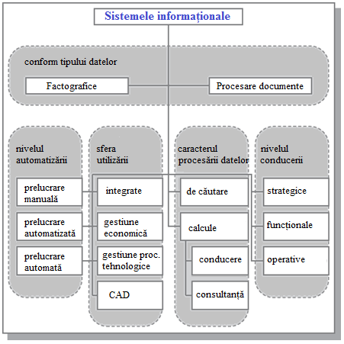
Clasificare Sisteme Informaționale după tipul datelor

Slide 51
Clasificare a sistemelor informatice este în funcţie de nivelul ierarhic ocupat de sistemul economic
Un alt criteriu de clasificare a sistemelor informatice este în funcţie de nivelul ierarhic ocupat de sistemul economic în structura organizatorică a organizaţiei cum ar fi:
- sisteme informatice pentru conducerea activităţii la nivelul organizaţiilor economice. Acestea pot fi descompuse în subsisteme informatice asociate funcţiunilor organizaţiilor economico-sociale sau chiar unor activităţi;
- sisteme informatice pentru conducerea activităţii la nivelul organizaţiilor economico-sociale cu structură de grup. Sunt incluse sistemele informatice la nivelul regiilor autonome;
- sisteme informatice teritoriale. Sunt constituite la nivelul unităţilor administrativ-teritoriale şi servesc la fundamentarea deciziilor adoptate de către organele locale de conducere;
- sisteme informatice pentru conducerea ramurilor, subramurilor şi activităţilor la nivelul economiei naţionale. Se constituie la nivelul ramurilor, subramurilor şi activităţilor individualizate în virtutea diviziunii sociale a muncii şi specificate în clasificarea ramurilor economiei naţionale.

Slide 52
Clasificarea sistemelor informatice după scopul urmărit:
- automatizarea activităţilor de rutină;
- sprijinirea proceselor de comunicare;
- sprijinirea procesului decizional; - sprijinirea top-managerilor.
Clasificarea sistemelor informatice după elementul supus analizei:
- sisteme informaţionale orientate spre funcţii; - sisteme informaţionale orientate spre procese; - sisteme informaţionale orientate spre date;
- sisteme informaţionale orientate spre obiecte;
- sisteme informaţionale orientate spre mesaje /comunicări;
- sisteme informaţionale orientate spre informaţii ştiinţifice.

Slide 53
Clasificarea sistemelor informatice după modul de organizare a datelor:
- sisteme bazate pe fişiere clasice; - sisteme bazate pe tehnica bazelor de date: ierarhice, reţea, relaţional, orientate-obiect, neuronale; - sisteme mixte.
Clasificarea sistemelor informatice după metoda folosită la analiza şi proiectarea sistemelor:
- sisteme dezvoltate după metoda sistemelor; - sisteme dezvoltate după metoda clasică a ciclului de viaţă a sistemelor; - sisteme dezvoltate după metoda structurată; - sisteme dezvoltate după metoda orientate-obiect; - sisteme dezvoltate după metoda de realizare rapidă (RAD – Rapid Application Development); - sisteme dezvoltate după metoda echipelor mixte (JAD – Join Application Design);
- sisteme dezvoltate după metoda participativă; - sisteme dezvoltate după metoda prototipurilor.

Slide 54
Abordări arhitecturale în realizarea sistemelor informaționale
În realizarea unui sistem informațional se poate opta pentru una din urmatoarele solutii:
sistem informațional centralizat
sistem informațional descentralizat

Slide 55
Sistemul informațional centralizat
se caracterizează prin faptul că întregul proces de stocare și procesare a datelor precum și de dezvoltare a sistemului se realizează la nivelul unei singure locații în care se află un singur sistem de calcul, de regula un mainframe, care stochează o bază de date unică centralizată precum și ansamblul programelor de aplicație. Utilizatorii interactionează cu sistemul prin intermediul terminalelor

Slide 56
Avantajele centralizării sunt reprezentate de:
- controlul efectiv asupra utilizării și dezvoltării software-ului;
- controlul asupra securității și integrității datelor;
- partajarea resurselor hard, soft și a datelor între utilizatori;
- eliminarea riscului incompatibilității hard și soft în cadrul sistemului;
- promovarea cu ușurință a standardelor (tehnice, de proiectare, procedurale etc) la nivelul întregului sistem;
- asigurarea serviciilor solicitate de către utilizatori prin puterea de calcul a sistemului central
Dezavantajele centralizarii sunt:
- "caderea" sistemului de calcul blocheaza toți utilizatorii;
- alterarea datelor și a programelor, voită sau accidentală, afectează toți utilizatorii;
- sistemul se poate dovedi lent și inflexibil la nevoile utilizatorilor, adesea fiind insuficient adaptat nevoilor locale sau de grup ale utilizatorilor;
- poate dura un timp mare de raspuns în cazul unor solicitari simultane ale mai multor utilizatori.

Slide 57
Sistemul informatic descentralizat
se caracterizează prin faptul că datele, software-ul și puterea de calcul sunt dispersate în diferite locații (chiar și geografic) ale organizației. Proceasarea datelor se realizeaza pe calculatoare personale independente sau în cadrul unor rețele locale.

Slide 58
Avantajele descentralizarii:
- datele sunt stocate și prelucrate local;
- soft-ul este mai bine adaptat nevoilor locale;
- avariile hard, soft sau ale bazei de date la nivelul unei locații nu afectează celelalte locații;
- configurația sistemului poate fi gândita în funcție de nevoile diferitelor departamente din cadrul organizației sau chiar a utilizatorilor locali;
- mai marea autonomie si motivare la nivelul utilizatorului local.
Dezavantajele descentralizarii:
- riscuri mari legate de incompatibilitati hard și soft între diferite locații;
- apariția inerentă a unor duplicări ale datelor și software-ului în diferite locații;
- dificultatea realizării unor proiecte complexe la nivel local;
- riscul de fragmentare a politicii TI;
- costuri mai mari în comparație cu sistemul centralizat.

Slide 59
Tendința actuală este net orientată catre descentralizare care trebuie să se realizeze astfel încât:
- întreaga responsabilitate și autoritate pentru funcțiile descentralizate ale S.I. să aparțină managementului local;
- să se asigure alinierea la standardele utilizate la nivelul Sistemului Informațional global al organizatiei;
la nivel central urmeaza sa se realizeze:
- elaborarea strategiei la nivelul întregului Sistem Informațional al organizatiei;
- managementul comunicațiilor în cadrul rețelei locale ale organizației;
- administrarea datelor;
- Asigurarea integrității datelor (refacerea în caz de dezastre).
Astazi, arhitectura promovată în realizarea sistemelor descentralizate este arhitectura client-server caracterizată prin faptul că aplicațiile și datele puse la dispoziția utilizatorilor sunt dispersate pe diferite componente hardware în funcție de numarul utilizatorilor care trebuie să aiba acces și de puterea de calcul necesară.

Slide 60
Bibliografie recomandată
1. Oprea D., Airinei D., Fotache M. Sisteme informaţionale pentru afaceri. Editura Polirom, 2002.
2. Petersen J. Baze de date pentru începători. Trad. Slavu O.V. Editura All, 2002.
3. Militaru Gh. Sisteme informatice pentru management. Editura All, 2003.
4. Hernandez M. Proiectarea bazelor de date. Editura Teora, 2003.
5. Popescu I. Modelarea bazelor de date. Editura Tehnica, 2001.
6. Karnyanszky T.M. Reţele de calculatoare şi comunicaţii de date. Editura Augusta Timisoara, 2001.
7. Engineering, http://www.m-w.com/dictionary/engineering
8. Inginerie, http://enciclopedie.citatepedia.ro/index.php?c=inginerie

Slide 61
Tema 2. Metode și metodologii de dezvoltare sisteme informaționale în care v-om studia:
ciclul de viață al sistemelor informaționale modele ale ciclului de viață, metode și metodologii de dezvoltare sisteme informaționale. Modele de elaborarea sistemelor informaționale. Instrumente CASE pentru dezvoltarea sistemelor informatice

Slide 63
Ingineria programării (Software engineering)
Se referă la metodologiile folosite în rezolvarea proiectelor mari care sunt rezolvate de echipe de specialiști. Folosirea principiilor inginereşti în analiza, dezvoltarea, punerea în funcţiune, testarea, întreţinerea, retragerea produselor software
Tot aici mai pot fi: gestionarea resurselor, coordonarea echipelor, planificare, buget Scop: obţinerea de produse program sigure şi care funcţionează eficient pe maşini de calcul concrete
Etapele dezvoltării produselor soft:
- Analiza cerinţelor (Requirements analisys) - Proiectarea architecturală (Arhitectural design) - Proiectarea detaliata (Detailed design) - Scrierea codului (Implementation) - Integrarea componentelor (Integration) - Validare (Validation)
- Verificare (Verification) - Întreţinere (Maintenance)

Slide 64
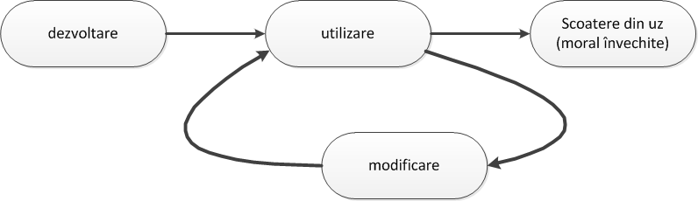
Ciclul de viata ca întreg
Conceptul fundamental al ingineriei software îl constituie Ciclul de Viață.
Odata dezvoltat, produsul software intra într-un ciclu de utilizare si modificare, care continuă pe toata durata sa de viață.
Tiparul nu este specific numai produselor software, el putând fi generalizat pentru majoritatea produselor industriale, cu diferența că în cazul acestora din urmă etapa de modificare se numește etapa de reparare sau de întreținere (ciclul este utilizare - modificare, pe masura ce componentele se uzeaza).

Slide 65
Ciclul de Viață a unui Sistem Informațional - este succesiune de etape și procese, executate în cadrul etapelor.
Pentru fiecare etapă este determinată componența și succesiunea lucrărilor executate, rezultatele la ieșire, metodele și mijloacele necesare pentru îndeplinirea lucrărilor, rolurile și responsabilitățile participanților.
Ciclul de viață - șir de evenimente, care se produc în procesul creării și exploatării sistemului informațional.

Slide 66
Modele ale ciclului de viață
Modelul Ciclului de Viață reflectă diferite stări ale sistemului, pornind de la momentul apariției necesității de elaborare până la retragerea sistemului.
Modelul Ciclului de Viață - poate fi privit ca structura, care include procesele, acțiunile și sarcinile realizate în timpul elaborării, funcționării și întreținerii produsului program pe întreaga perioadă de existență a sistemului, de la stabilirea cerințelor până la retragerea din uz.

Slide 67
Etapa de analiză
Aceasta este etapa în care se constata că ar fi utilă o aplicație informatică si se ia decizia dezvoltarii unui sistem informațional. Fie că se constată existenţa unei pieţe pentru un produs de uz general, fie că o anumită organizaţie are nevoie de o aplicaţie specializată, în mare masură această primă etapă presupune mai degrabă luarea unor decizii de management şi marketing decât abordarea unor problem legate de studiul algoritmilor.
După luarea deciziei de dezvoltare a unui sistem informatic începe adevarata analiză, al cărei scop principal este identificarea necesităţilor utilizatorului potenţial al sistemului.

Slide 68
Nu există sisteme informaționale care să poate afirma că sunt „ideale” din punct de vedere al utilităţii oferite utilizatorilor.
Cu toate acestea, produselor softwarw cu o utilitate percepută mai bună sunt preferate cu regularitate de către cumpărători, iar utilitatea percepută bună este de regulă o expresie a unui process de concepție și execuție care a ținut seama cu consecvență de nevoile publicului
și în principiu, dacă se dorește realizarea unui system informatic cu o utilitate pecepută ridicată, procesul de design trebuie să debuteze prin stabilirea obiectivului primar al acelui produs software,
identificarea publicului țintă și a competitorilor existenți la nivelul publicului țintă, în specual a acelora care sunt la momentul respective lideri de piață

Slide 69
Etapa de Proiectare ahitecturală
În faza de proiectare sunt dezvoltate detaliile tehnice ale sistemului. În această etapă, sistemul este descompus în componente mai uşor de controlat, numite module. Implementarea sistemelor complexe devine posibilă tocmai prin această descompunere modulară.
Altfel, mulţimea detaliilor tehnice care trebuie luate în considerare ar fi imposibil de stapânit; prin proiectarea modulară, este suficient să avem în vedere pentru fiecare modul doar detaliile corespunzatoare acestuia.
Pe de altă parte, proiectarea modulară ajută şi la întreţinerea sistemului.
O structură modulară bine proiectată este importantă atât pentru implementarea sistemului, cât şi pentru modificarea sa ulterioară. Acesta este unul dintre principalele motive pentru care paradigma orientata spre obiecte câstiga teren: un sistem proiectat orientat spre obiecte este prin definitie un sistem modular.

Slide 70
Etapa de Implementarea/Testarea
Această fază se referă la testarea efectivă a programelor, crearea fişierelor de date şi dezvoltarea bazelor de date.
Implementarea sistemului informatic este etapa în care se realizează efectiv trecerea de la vechiul sistem de lucru la cel nou.
Este o etapă foarte dificilă, deoarece necesită conlucrarea strânsă dintre realizatorii sistemului informatic şi beneficiarii acestuia, etapă în care sistemul este supus la cea mai dificilă testare, cea a condiţiilor reale de funcţionare. Aici pot apărea cazuri care nu au fost prevăzute de proiectanţi, de care nimeni nu este protejat.

Slide 71
Implementarea sistemului constă în punerea în practică a specificaţiilor logice şi are în vedere:
corelarea modulelor din punct de vedere al funcţiilor logice realizate (invocări, utilizări);
crearea interferenţei între module conform cerințelor de intrare/ieşire;
ordinea în care modulele sunt codificate, testate şi implementate;
calitatea datelor şi destinaţia rapoartelor;
cerinţele fişierelor şi ale bazei de date (număr, conţinut, tipuri de date, tipuri de acces, tipuri de înregistrări etc.);
ordonanţa activităţilor de implementare, instalare şi de instruire specifice sistemului considerat.
În cadrul acestei etape se testează, se verifică şi se asimilează de către beneficiar toate soluţiile stabilite în etapele anterioare şi se validează rezultatele obţinute.

Slide 72
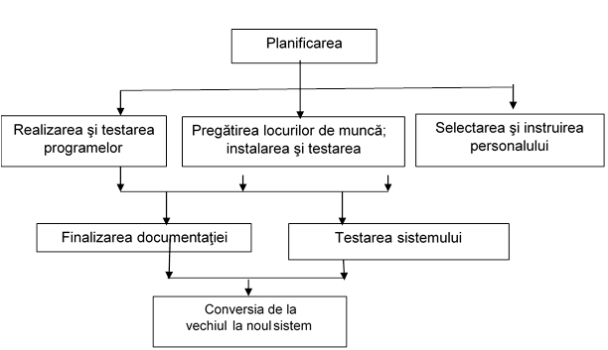
Testarea.
Această fază este strâns legată de faza anterioară, deoarece în mod normal fiecare modul al sistemului este testat în timpul implementarii într-un sistem bine proiectat. Fiecare modul poate fi testat în mod independent, utilizându-se versiuni simplificate ale celorlalte module pentru a se simula interacţiunile dintre modulul ţinta şi restul sistemului. Desigur, pe masură ce diferite module sunt analizate şi combinate, testarea individuală trebuie continuată cu testarea generală a întregului sistem.

Slide 73
Faze, ca elemente comune duiferitelor abordări:
1. Definirea cerinţelor utilizatorilor: utilizatorii vor preciza obiectivele pe care urmează să le îndeplinească viitorul sistem informational, criteriile de eficienţă, securitate, performanţă pe care acesta urmează să le asigure. Calitatea şi performanşele unui produs software depend de abilitatea echipei de analiză în colectarea de specificaţii cât mai complete de la viitorul utilizator şi de a-I face pe acestea vadă funcţionalitatea viitorului sistem informational.
2. Specificaţia cerinţelor sistemului: prezentarea detaliată a rezultatelor pe care sistemul informational urmează să le asigure. Se va evidenţia ce anume urmează să facă sistemul, fără a se sugera ăn nici un fel cum va face acest lucru suistemul. Această fază este un răspuns la specificaţie cuprinzând cerinţele utilizatorului şi va fi utilizată în faza de proiectare a sistemului.

Slide 74
3. Specificaţia cerinţelor software: evidenţiază ce urmează să facă produsul software şi testricţiile sub care funcţionalitatea sa urmează să fie asigurată.
4. Proiectarea generală, în cadrul căreia se defines soluţii cadru, conceptuale, privind viitorul sistem informational.
5. Proiectarea de detaliu, care rafinează soluţia cadru , rezultat al proiectării generale, având ca finalitate definirea soluţiei finale a sistemului informational.
6. Realizarea componentelor sistemului informaţional, pe baza soluţiilor oferite de proiectarea de detaliu.

Slide 75
7. Testarea componentelor: verificarea modului de funcţionare, modului de îndeplinire a cerinţelor şi fiabilitatea în utilizare.
8. Integrarea componentelor şi testarea finală a sistemului: reunirea componentelor în cadrul produsului final şi verificarea funcţionării lui în ansamblu.
9. Implementarea şi testarea produsului la beneficiar, urmate de acceptarea de către beneficiar.
10. Expluatarea şi mentenanţa sistemului: utilizarea curentă a sistemului informational şi mentenanţa lui.
11. Dezvoltarea sistemului informational: realizarea şi integrarea de noi componente care să îmbunătăţească şi/sau dezvolte funcţionalitatea, şi performanţele sistemului.

Slide 76
Modele de elaborare Sisteme Informaționale

Slide 77
Modele de elaborare Sisteme Informaționale
Modelele elaborate au cunoscut îmbunătăţiri permanente, încercânduse adaptarea lor la noile cerinţe ale modelării orientate obiect, precum şi inserarea unor etape specific managmentului proiecrelor.
Criterii de selectare a unui model
Bugetul - Joaca un rol cheie
Dimensiunea echipei - Metodologii agile = echipe mici
Tehnologiile utilizate
Unelte si tehnici
Natura proiectului
Procese existente in companie

Slide 78
Modelul cascadă (Waterfall Model) a fost elaborate de W.W. Royce la inceputul anilor “70. Este un model de referinţă în literatura de specialitate, caracterizat prin parcurgerea secvenţială a fazelor ciclului de viaţă, faze care , la rândul lor, sunt formate din activităţi, iar acestea din urmă din subactivităţi.
Modelul prezintă următoarele facilități:
Controlul total al fazelor, datorită modului de ordonare a acestora;
Uşor de însuşit de către membrii echipelor de analiză şi proiectare;
Fiecare fază se încheie cu o verificare a soluţiei oferite şi asigură o documentaţie prezentând soluţia elaborate
În timp au fost propuse variante îmbunătăţite ale modelului:
Modelul cu revenire la pasul precedent (Waterfall Model with back flow);
Modelul cu reluare de la faza initial (“Da Capo” Waterfall Model)

Slide 79
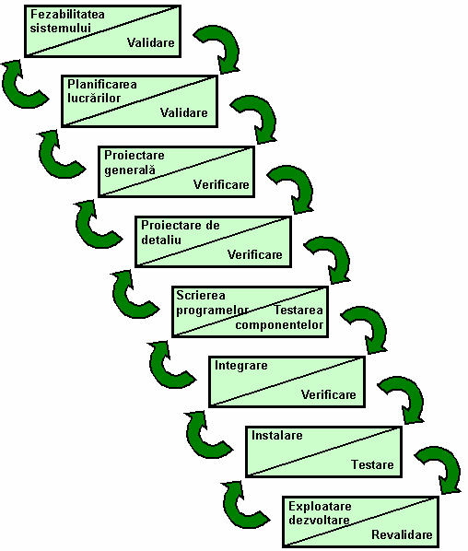
Modelul cascadă cu
Control între faze

Slide 80
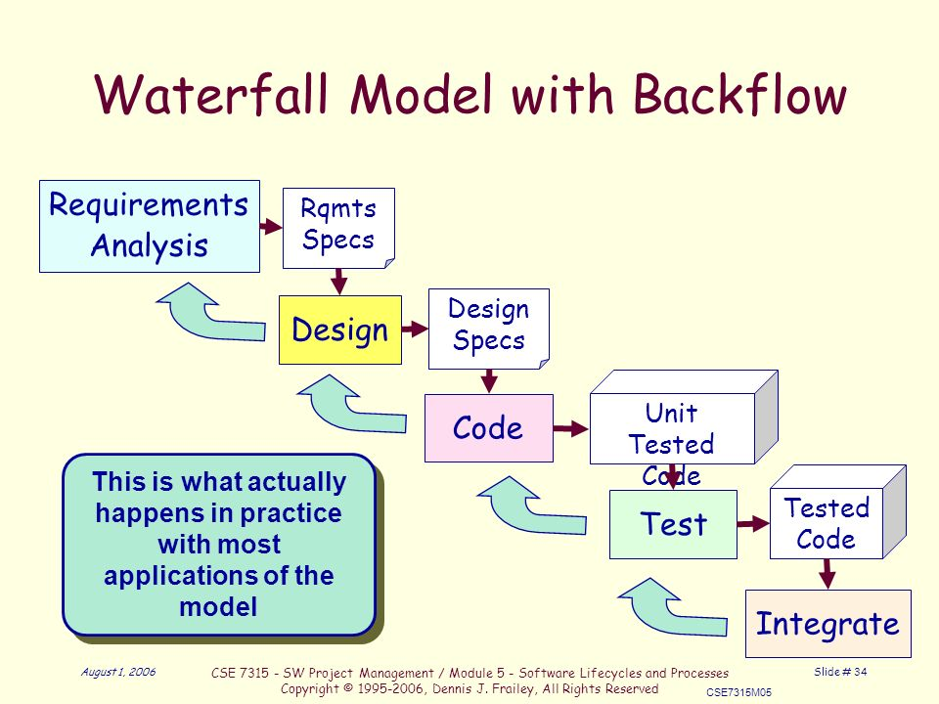
Modelul cascadă cu
Control între faze

Slide 81
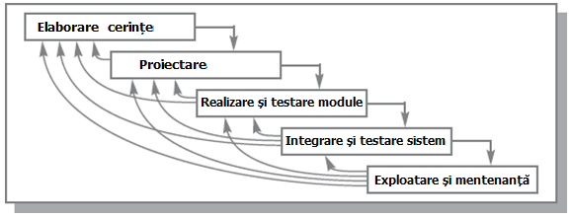
Modelul cascadă cu
Control între faze și/sau faza inițială

Slide 82
Rezultatul proiectării în modelul cascadă
Setul de documente ce formează minimul ce ar trebui produs în fiecare proiect sunt:
Document de cerinţe
Planul proiectului
Document de design al sistemului
Document de design detaliat
Plan de test şi raport de test
Cod final
Manuale software (manualul utilizatorului, manual de instalare etc)
Raporturi de evaluare

Slide 83
Avantajele ciclului de viaţă modelul cascadă
Uşor de explicat utilizatorilor.
Etapele şi activităţile sunt bine definite.
Este utilă planificarea şi programarea proiectului.
Verificarea în fiecare etapă asigură detecţia timpurie a erorilor/neînţelegerilor.
Uşor de manevrat datorită rigidităţii modelului.
Etapele sunt procesate şi completate pe rând.
Funcţionează bine pentru proiectele mai mici unde necesităţile sunt foarte bine înţelese sau pentru automatizarea unor sisteme deja existente.

Slide 84
Dezavantaje ale modelului cascadă
Ajustarea scopului în timpul ciclului de viaţă poate ”omorî” un proiect.
Nu se introduce software funcţional până spre finalul ciclului de viaţă.
Cantităţi mari de risc şi nesiguranţă.
Model slab pentru proiectele complexe şi obiect-orientate.
Model slab pentru proiectele lungi şi continue.
Model slab acolo unde necesităţile au un risc moderat spre ridicat de a se schimba.

Slide 85
Modelul cascadă presupune că toate cerinţele față de sistem pot fi îngheţate înaintea începerii design-ului. Acest lucru este posibil pentru sistemele create să automatizeze un sistem manual deja existent. Dar pentru un sistem absolut nou, determinarea cerinţelor este dificilă, din moment ce nici chiar utilizatorul nu ştie cerinţele. Astfel, a avea cerinţe ce nu se schimbă (sau se schimbă doar puţin) este nerealistă pentru un asemenea proiect.
Îngheţarea cerinţelor necesită deseori alegerea hardware-ului (din moment ce formează o parte a specificaţiilor necesităţilor).

Slide 86
Un proiect mare ar putea dura câţiva ani până la finalizare. Dacă hardware-ul este selectat timpuriu, apoi datorită vitezei la care tehnologia hardware se schimbă, este foarte probabil ca software-ul final să necesite o tehnologie hardware ce este pe cale să devină învechită. Acest lucru este în mod clar nedorit pentru software atât de costisitor.
Modelul cascadă stipulează faptul că cerinţele ar trebui specificate complet înainte ca restul dezvoltării să poată începe. În anumite situaţii ar putea fi de dorit ca mai întâi să se dezvolte o parte a sistemului complet, iar apoi să se îmbunătăţească sistemul. Acest lucru este deseori efectuat pentru produsele software ce sunt realizate nu neapărat pentru un client (unde clientul joacă un rol important în specificarea cerinţelor), dar pentru piaţa generală, în care cerinţele sunt determinate cel mai probabil de către dezvoltatori.

Slide 87
Etape. Faze.
Etape - Se poate considera un model cascadă cu 7 faze ce se includ în cele patru etape ale unui model SDLC (Software Development Life Cycle):
Etapa de decizie
Etapa de decizie a unui SDLC este atunci când se decide că se doreşte a se implementa un software. În această etapă sunt 3 faze:
Situaţia de afaceri – ceea ce utilizatorul doreşte să obţină de la sistem.
Cerinţele utilizatorilor - ceea ce software-ul trebuie să facă pentru afacere.
Specificaţiile sistemului – ceea ce software-ul trebuie să realizeze pentru a îndeplini cerinţele clienţilor.

Slide 88
Model cascadă cu 7 faze combinate în 4 etape

Slide 89
Faza de decizie. Situaţia de afaceri
Aceasta este justificarea pentru a construi sistemul software şi trebuie să răspundă la un șir de întrebări, incluzând:
Care este situaţia curentă a afacerii şi software-ului în unitate.
Care este oportunitatea de afaceri pe care software-ul o va rezolva.
Care sunt diversele strategii de soluţii şi fezabilitatea lor.
Care este strategia preferată de soluţie.
Care este relaţia costuri - beneficii.
Care sunt presupunerile, riscurile şi constrângerile posibile.
Care este abordarea de implementare în linii mari.
O cantitate considerabilă de muncă trebuie să fie realizată de către utilizatori cu date de intrare oferite de dezvoltatori pentru a produce o situaţie de afaceri.
Beneficiile realizării acestui lucru sunt oferirea tuturor participanților din proiect a unei hărţi clare și a direcției în care se îndreaptă utilizatorii şi de ce.

Slide 90
Elaborarea Cerinţelor utilizatorilor
Următoarea acțiune este aceea de a defini un set de cerinţe ale utilizatorilor. Acestea definesc pentru strategia preferată de soluţii ceea ce sistemul software trebuie să obţină pentru a împlini oportunitatea de afaceri.
Domeniile ce trebuie incluse sunt:
Cerinţe funcţionale – ce trebuie să realizeze sistemul, de exemplu pentru a păstra detalii ale arhivelor utilizatorilor.
Cerinţe non-funcţionale – sunt două tipuri:
Constrângeri de performanţe – ce performanţă este necesară din partea sistemului, de exemplu dacă va aduce la zi arhivele clienţior peste noapte.
Contrângeri de dezvoltare – ce restricţii asupra dezvoltării se vor aplica, de exemplu dacă sistemul trebuie să fie disponibil la un anumit moment.
Obiectivele de design – care sunt cele mai importante caracteristici ce se aplică sistemului.

Slide 91
Specificaţiile sistemului
Specificaţiile sistemului au loc atunci când se trece de la concentrarea pe utilizatori la sistemul în dezoltare. Este design-ul logic a sistemului soft şi modul de a-l realiza.
Acoperă:
Procesele sistemului – ce proces tehnic este necesar pentru a implementa fiecare proces de afaceri.
Interfeţe externe – ceea ce este necesar pentru sistem pentru a comunica în afară, inclusiv:
Interfeţe tranzacţionale – ceea ce este necesar pentru a comunica cu utilizatorii (cum ar fi monitoare).
Interfeţe de raport – ce tipuri de rapoarte sunt necesare.
Interfeţe de aplicaţii – ce conexiuni sunt necesare pentru alte sisteme software.
Cerinţe non-funcţionale – care sunt constrângerile asupra sistemului.

Slide 92
Observaţii
Aceste şapte etape realizează modelul cascadă aşa cum este utilizat în mod tradiţional, dar flexibilitatea în modul în care este utilizat se răsfrânge asupra succesului ce va avea.
Există un număr de probleme cu modelul cascadă, de aceea a evoluat în modelul în V.
Aplicaţii
Modelul cascadă poate fi utilizat cu succes atunci când necesităţile sunt bine înţelese de la început şi nu se aşteaptă să se schimbe sau evolueze pe parcursul vieţii proiectului. Riscurile proiectului ar trebui să fie relativ joase.

Slide 93
Ciclului de viaţă Modelul în V

Slide 94
Ciclului de viaţă Modelul în V
A fost utilizat în Germania și SUA în anii ’80  Partea stângă – analiza cerințelor și crearea specificațiilor sistemului  Partea dreaptă – integrarea părților și validarea lor  V de la Verificare și Validare
Modelul în V este o variant a modelului cascadă, care adduce elemente calitative noi importante. Un element careacteristic al modelului este introducerea conceptelor de sistem şi component (subsistem), aplicânduse teste explicite pentru creşterea controlului asupra modelului în care se desfăşoară etapele. Fazele plasate în partea superior a modelului se caracterizează prin implicarea direct a viitorului utilizator.

Slide 95
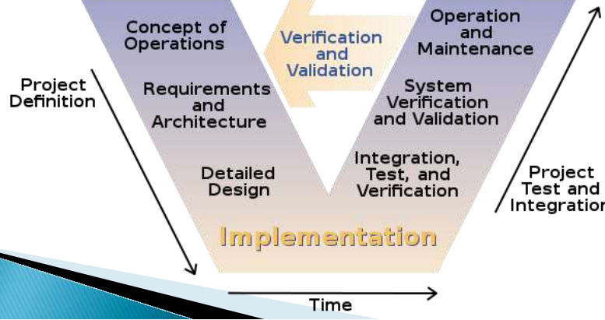

Slide 96
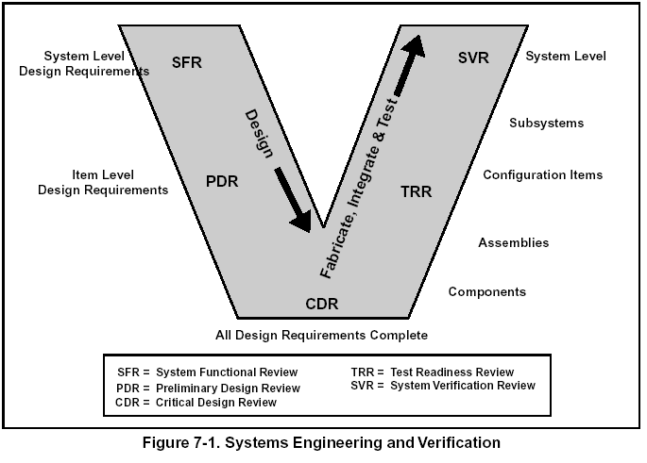
“V” Model from SEF (Ould, 1990)

Slide 97
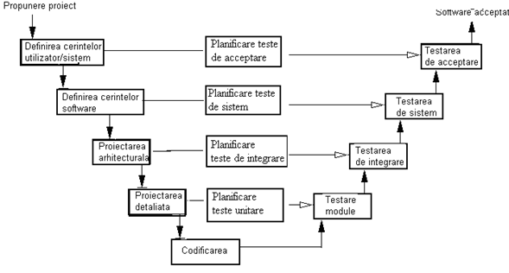
Modelul în V

Slide 98
Descrierera diagramei
Braţul stâng al diagramei, parcurs descendent, reuneşte fazele în cadrul cărora se realizează, pas cu pas, proiectarea şi realizarea sistemului informational. Detalierea activităţilor de proiectare, codificare şi asamblare a componentelor se realizează gradual. Dealtfel, Ould, creatorul modelului în forma sa consacrată, a prevăzut doar latura din stânga, unde efortul principal de proiectare se focalizează pe descompunerea sistemului pe component.
Braţul drept al diagramei parcurs ascendent cuprinde reprezentarea fazelor asigurând asamblarea rogresivă a sisgtemului, pe măsura testării lor individuale, până la obţinerea sistemului global şi acceptarea acestuia de cître beneficiar

Slide 99
Descrierera diagramei
În cadrul modelului, se remarcă realizarea distincţiei dintre verificare şi valdare.
Verificarea se referă la testarea sistemului la diferite stadia pe care le parcurge, iar validarera urmăreşte să identifice în ce măsură sistemul corespunde cerinţelor iniţiale, ceea ce constitue un punct slab al modelului, datorită întârzierii cu care se produce această validare. Tocmai din această cauză, i se reproşează că lasă validarea prea târziu, după ce sistemul s-a construit, ceea ce îl face ineficient.

Slide 100
Модель «Водопад» - это обычный старый первоначальный подход к проектированию, почти не используемый, так что я не буду описывать его недостатки. Достаточно сказать, что он не гибкий, и поэтому его полностью заменили подходы, перечисленные здесь.
Модель V - это классическое общее имя процесса, когда мы добавляем точно соответствующие этапы проверки для каждого этапа разработки.
Это довольно известно большинству разработчиков информационных систем. Давайте посмотрим несколько изображений самой V-модели с точным определением каждой из ее лестниц:

Slide 101
Modelul Cascadă este obișnuita abordare inițială de proiectare, rar folosit în proiectarea sistemelor complexe, așa că nu voi descrie deficiențele sale. Este suficient să spunem că nu este flexibil și,
prin urmare, a fost înlocuit complet de abordările enumerate mai jos.
Modelul V este denumirea clasică al procesului comun atunci când adăugăm pașii de validare executați pentru fiecare etapă de dezvoltare.
Acest lucru este destul de bine cunoscut de majoritatea dezvoltatorilor de sisteme informaționale.
Să vedem câteva exemple ale modelului V în sine, cu o definiție exactă a fiecăruia dintre scările sale:

Slide 102
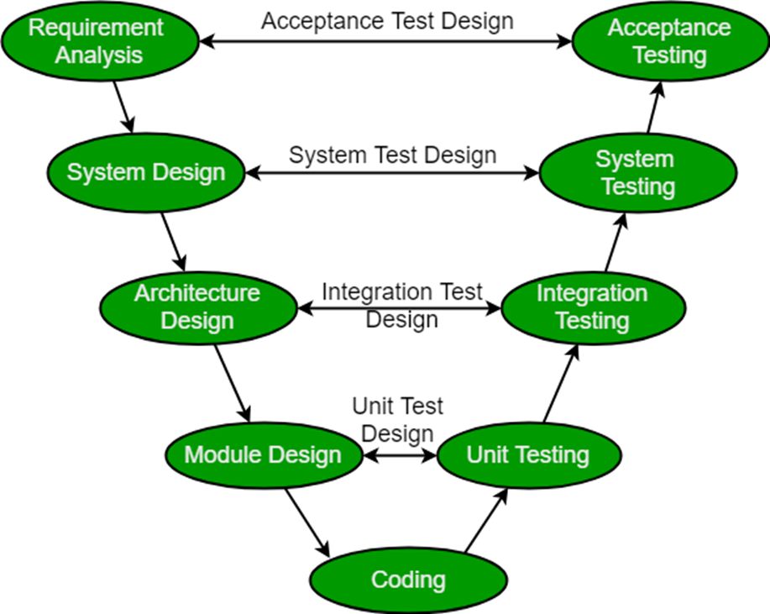
1. conform GeeksforGeeks, modelul V este cunoscut și ca model de verificare și validare https://www.geeksforgeeks.org/software-engineering-sdlc-v-model/

Slide 103
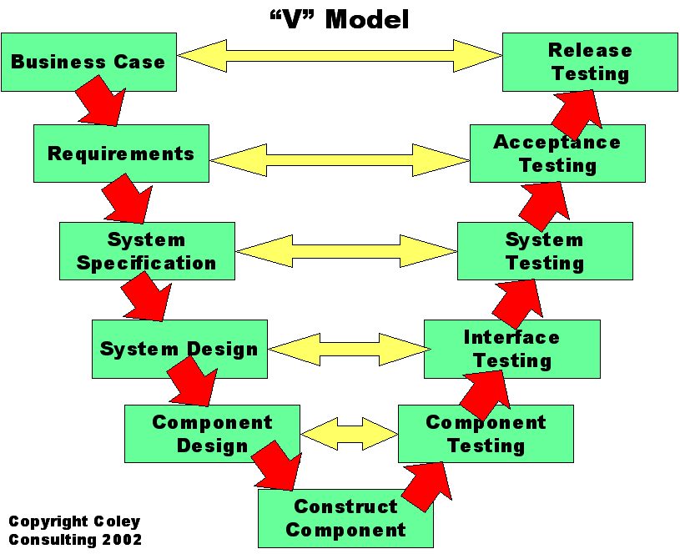
2. Site-ul web Testing Concepts prezintă același proces cu denuviri ușor diferite. În ea, în comparație cu precedentul, „Cazul afacerii” și „Cerințele” coincid cu faza „Analiza cerințelor” din diagrama GeeksForGeeks.
http://concepts-of-testing.blogspot.com/2010/12/development-phases-and-types-of-testing.html

Slide 104
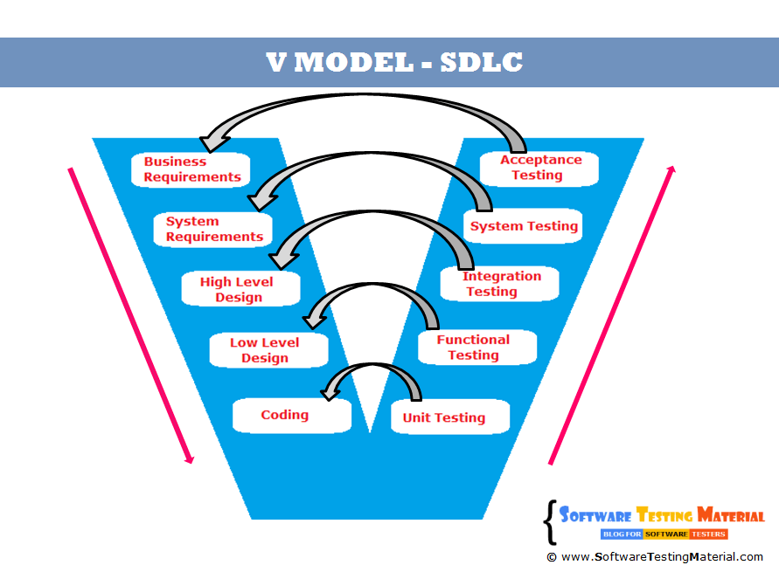
https://www.softwaretestingmaterial.com/v-model-in-sdlc/

Slide 105
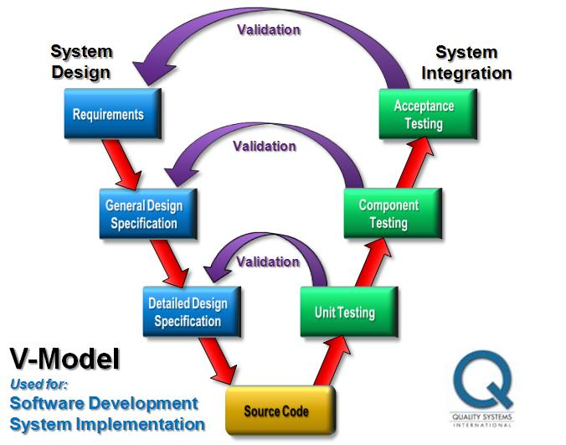
Chiar și cu popularitatea metodologiilor moderne de dezvoltare a software-ului, cum ar fi DevOps și Agile, aceste procese nu funcționează cel mai bine pentru toate scenariile de proiect. Unele organizații mature preferă în continuare metoda venerabilă a Cascadei, cu fazele ei clar definite, care au loc într-un flux secvențial. Totuși, o greșeală de proiectare sau cerințe într-o fază anterioară poate fi remarcabilă în plus.
Ce se întâmplă dacă ar exista un proces de dezvoltare software care să combine fazele metodei Cascada cu interactivitatea Agile? Metodologia modelului V oferă faze bine definite, deoarece validarea și verificarea se realizează la fiecare pas.
Având în vedere produsele software superioare, să aruncăm o privire mai atentă asupra modelului V.
http://betica.com/blog/2016/05/13/the-v-model-software-development-methodology-extends-the-waterfall-process//

Slide 106
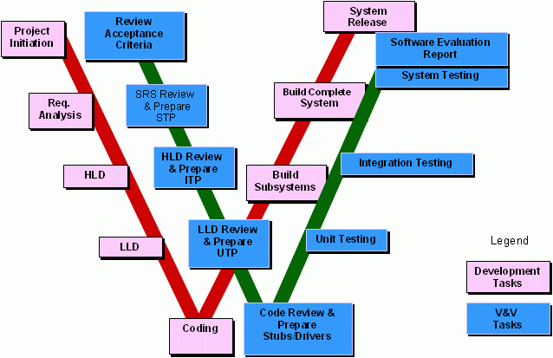
Modelul V prezintă două căi.
Calea descendentă este locul în care proiectul este definit, în timp ce
calea ascendentă se concentrează pe fazele de validare.
Faza de codare sau implementare are loc în partea de jos a celor două căi.
Această din urmă opțiune conține pași avansați, împărțiți între rolurile dezvoltatorilor și ingineri de validare / testare.
Astfel, el indică explicit că verificarea în fiecare etapă este obligatorie.
Cu toate acestea, în practică acest lucru este dificil de realizat și rareori se face.
https://oaksys.net/oak-engagement-models/oak-pv-model/

Slide 107
Acest lucru se datorează faptului că atunci când introduceți mai mulți pași de verificare și validare în procesul de dezvoltare, timpul de dezvoltare crește exponențial, deoarece fluxul de lucru se descompune în mai mulți pași mai mici.
În plus, realizarea acestei sarcini într-o echipă de 200 de ingineri care lucrează la 40 de componente software (SWC), cu mai mulți șefi de echipă, manageri tehnici, un arhitect și doi manageri de proiect - duce la dificultăți enorme.
De multe ori, mai multe componente depind unul de celălalt, majoritatea depind de proiectarea și arhitectura sistemului, multe sunt strâns legate de cazuri specifice de utilizare în afaceri.

Slide 108
Din acest motiv, unele companii care utilizează acest model ignoră unele dintre aceste etape de verificare.
De asemenea, se practică adesea combinarea etapelor de verificare cu condiția ca fiecare dezvoltator să-și întocmească listele de verificare.
La unele companii, modelul V este utilizat împreună cu principiile Agile, crescând totodată viteza de dezvoltare și se oferă o mai mare flexibilitate.
Acum să vedem toți acești pași din tabelul de comparație pentru cele 5 exemple de mai sus:

Slide 109
Step Nr.: | Model 1 Geeks | Model 2 Concepts | Model 3 Testing | Model 4 Betica | Model 5 Oaksys Development | Model 5 Oaksys Validation
1 |  | Business Case |  |  | Project Initiation | Review Acceptance Criteria
2 | Requirements Analysis | Requirements | Business Requirements | Requirements | Requirements Analysis | SRS Review and prepare STP
3 |  | System Specification
4 | System Design | System Design | System Requirements
5 | Architecture Design |  | High Level Design | HLD | High Level Design | HLD Review and prepare ITP
6 | Module Design | Component Design | Low Level Design | LLD | Low Level /Design | LLD Review and prepare UTP
7 | Coding | Construct Component | Coding | Source Code | Coding | Code Review and prepare stubs/Drivers
8 | Unit Testing | Component Testing | Unit Testing | Unit Testing |  | Unit Testing
9 |  |  | Functional Testing
10 | Integration Testing | Interface Testing | Integration Testing |  | Build Subsystems | Integration Testing
11 | System Testing | System Testing | System Testing | Component Testing | Build Complete System
12 | Acceptance Testing | Acceptance Testing | Acceptance Testing | Accept/ Test | System Release | System Testing
13 |  | Release Testing

Slide 110
Ca concluzie
Modelul V este o versiune îmbunătățită a modelului clasic de cascadă. Aici, la fiecare etapă, procesul curent este monitorizat pentru a fi convins de posibilitatea de a trece la nivelul următor. În acest model, testarea începe de la stadiul de descriere a cerințelor, iar pentru fiecare etapă ulterioară, este oferit propriul nivel de testare.
Un plan de testare separat este elaborat pentru fiecare nivel de testare, adică în timpul testării nivelului actual, dezvoltăm, de asemenea, o strategie de testare pentru următorul, creăm planuri de testare, determinăm, de asemenea, rezultatele testelor preconizate și specificăm criteriile de intrare și ieșire pentru fiecare etapă.
În modelul V, fiecare etapă a proiectării și dezvoltării sistemului corespunde unui nivel de testare separat. Aici, procesul de dezvoltare este reprezentat printr-o secvență descendentă în partea stângă a literei condiționale V, iar etapa de testare este reprezentată pe marginea dreaptă. Corespondența etapelor de dezvoltare și testare este prezentată de linii orizontale.

Slide 111
Pro și contra modelului V:
+ etapizare strictă;
+ Planificarea testelor și verificarea sistemului sunt efectuate în fazele incipiente;
+ îmbunătățit, comparativ cu modelul cascadei, gestionarea timpului;
+ testare intermediară.
- lipsa de flexibilitate a modelului;
- crearea efectivă a programului are loc în etapa de scriere a codului, adică deja în mijlocul procesului de dezvoltare;
- insuficient analiza riscului;
- nu există nicio lucrare cu evenimente paralele și posibilitatea unor schimbări dinamice.

Slide 112
Când se utilizează modelul V:
- În proiectele în care există restricții temporare și financiare;
- Pentru sarcini care implică o acoperire mai largă a testului decât modelul cascadei.

Slide 113
Blog https://atanasrusev.com/2019/01/02/zero-defect-sw-components-v-model-scrum-kanban-and-agile/
Componentele SoftWare cu defect zero,
Model V, Scrum, Kanban și Agile.
Dezvoltarea software este un proces lung și complicat. Chiar și cele mai simple componente au uneori erori, dar imediat ce le găsiți, aveți deja jumătate din lucrare.
Ce este interesant: puteți proiecta și dezvolta versiuni cu defecte mari și componente și sisteme mai mari și mai complexe, care, de exemplu, includ mașini de stat și algoritmi și sunt implicați activ în fluxul de lucru intern al sistemului în mai multe moduri?
Mulți oameni pot spune că acest lucru nu este posibil; alții vor contrazice faptul că acest lucru se poate face numai cu îndeplinirea multor precondiții.

Slide 114

https://atanasrusev.com/2019/01/02/zero-defect-sw-components-v-model-scrum-kanban-and-agile/
Hello, my name is Atanas RUSEV and I’m a senior embedded systems SW engineer and team lead with 11+ years of experience in over 18 projects.
Project pre-development phase (in case of competing in RFQ procedures).
Investigation of customer requirements and building of internal technical specifications.
Team building and setting of basic rules of work flow, design, customer interaction, definition of development phases and planning.
Early development and building of prototypes and demos.
Main development stage with multiple releases and development of correct and complete test procedures.
Final development stages with few end releases for removal of any bugs left.
Development of final documentation.
Post-production feature addition and fixing of potential use-case related issues, which were not possible to predict during the regular development phases.

Slide 115
Ciclul de viață Modelul în W

Slide 116
Ciclul de viață Modelul în W
Acest model reia ideia modelului V, pe care îl dezvoltă şi perfecţionează prin integrartea acivităţilor de validare la nivelul fazelor de proiectare

Slide 117
Ciclul de viață Modelul evolutiv
Modelul evolutiv porneşte de la realizarea unui studiu inițial privind obiectivele viitorului sistem informational, a cărui arhitectură este definite ulterior. Fiecare component astfel definite îşi va urma propriul său ciclu de viaţă (definirtea cerinţelor, analiza, proiectare,, testare, utilizare).
Un Sistem informational reprezintă ansamblul unor component în interacţiunea lor , fiind rezultatul unei concepţii bazate pe arhitecturi deschise şi flexibile. O astfel de abordare etste apropiată celei orientate obiect, caracterizate prin încapsularea datelor şi funcţionalităţii obiectelor

Slide 118
Reprezentarea grafică a modelului evolutiv
Reprezentarea grafică a modelului evolutiv este influenţată de modelul circular, a cărui caracteristică o reprezintă marcarea unui ciclu complet al sistemului informatics printr-un cerc.

Slide 119
Reprezentarea grafică a modelului evolutiv

Slide 120
Ciclul de viață Modelul spirala
Modelul spiral, elaborate de Barry Boehm, se bazează pe aceleaşi principia ca şi modelul evbolutiv. Modelul presupune construirea mai multor prototipuri successive, în condiţiile unei analize a riscului pe fiecare nivel.
Fazele de dezvoltare sunt reluate la fiecare iteraţie, în aceiaşi siccesiune şi presupun:
Analiza riscurilor;
Realizarea unui prototip;
Simularea şi testarea prototipului;
Determinatea cerinţelor în urma rezultetelor testării;
Validarea cerinţelor;
Planificarea ciclului următor.

Slide 121
Modelul spirală
În centrul spiralei este plasată cunoaşterea cerinţe3lor şi estimarea costurilor la nivel preliminary. Evoluţia sistemului informaţional urmează desfăşurarea spiralei, înregistrând acumulări successive ale costurilor şi este marcată de succesiunea prototipurilor. Fiercare dintre acestea valorificând acumulările realizate la nivelul prototipului anterior. Interacţiunea dintre faze nu este reliefată direct, atâta timp cât modelul prevede o sccesiune continuă a rafinării, , legate de decizii pe care riscurile proiectului le asociază cu următoarea detaliere.
Modelul evidenţiază atenţia acordată planificării, căutării de soluţii alternative, evaluării riscurilor şi validării soluţiilor pentru fiecare prototip, văzut ca un stadiu distinct în realizarea sistemului informational.
În ingineria software, un prototip este folosit atât pentru validarea cât şi pentru identificarea cererilor utilitzatorilor, pentru verificarea soluţiei de proiectare şi oferirea bazei dezvoltării ulterioare a proiectului de sistem informational. apelarea la utilizarea prototipului este consecinţa faptului că un model functional rste mai uşor de înţelws de către viitorul utilizator, decât un set de diagrame, fie chiar, însoţite de documentaţie. Un Prototip functional presupune proiectarea sistemului, realizarea primului prototip functional, verificarea măsurii în care corespunde cerinţelor formulate de utilizator şi rafinarea acestei prime soluţii, prin dezvoltări viitoare care adaugă noi funcţionalitpţi până la ovbţinerea variantei finale a sistemului.

Slide 122
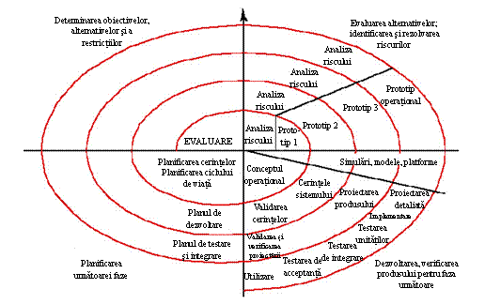
1
Reprezentarea grafică
a modelului spirală

Slide 123
Descrierea modelului spirala
Evolutia spiralei consta in cele 4 cadrane.
Primul cadran determina obiectivele, alternativele si constrangerile.
Al doilea cadran evalueaza alternativele, identifica si rezolva riscurile.
Al treilea cadran dezvolta si verifica produsul de la urmatorul nivel.
Iar cadranul al patrulea planifica urmatoarele faze.
De altfel, spirala este orientate catre dezvoltarea software, conceptul fiind egal aplicabil sistemelor hardware.

Slide 124
Descrierea modelului spirala
Cadranul 1
Activitatile desfasurate in acest cadran sunt urmatoarele:
Stabileste un acord al sistemului sau a obiectivelor produsului: performanta, functionalitate si abilitatea de adaptare la schimbari.
Investigheaza implementarile alternative: model, reutilizare, procurare si modificare.
Investigheaza constrangerile impuse cu privire la alternative: tehnologie, cost, program, suport si riscuri.
O data ce toate acestea au fost stabilite, se trece la cadranul al doilea.
Cadranul 2
Activitățile inginerești reprezentate in acest cadran selectează o abordare alternativă ce satisfice mai bine tehnologia, costul, programul, suportul și riscul constrangerilor. Aici se pune accentul pe îatenuarea riscului. Este analizată fiecare alternativă și este folosită in așa fel încât să reducă riscurile asociate dezvoltării deciziilor. Aceste activități pot implica prototipuri, simulări, benchmarking, chestionare de administrare, modelare analitică și alte tehnici de rezoluție a riscului. Dacă operația critică și/sau problemele tehnice precum riscul performanței sau al interoperabilității rămâne, este posibilă adaugarea unor detalii în plus a prototipului înainte de a trece la urmatorul cadran.

Slide 125
Descrierea modelului spirala
Cadranul 3
Daca se determina ca prototipul anterior are rezolvate operatiile critice/problemele tehnice, activitatile de dezvoltare si verificare, se trece la urmatorul nivel. Ca rezultat, modul de baza ‘cascada’ poate fi utilizat(descrierea, conceptual operatiilor, dezvoltarea, integrarea si testarea urmatorului sistem). Se poate utiliza si dezvoltarea incrementala.
Cadranul 4
Modelul de dezvoltare in spirala are o caracteristica comuna cu toate celelalte modele: nevoia planificarii tehnice avansate si analize multidisciplinare la asteptarea critica. Fiecare ciclu al modelului culmina cu o analiza tehnica ce evalueaza starea, progresul, maturitatea, meritele si riscurile dezvoltarii.

Slide 126
Avantaje si dezavantaje modelului spirala
Avantaje:
Analiza crescută a riscurilor
Ideal pentru proiecte mari
Software-ul este produs devreme în ciclul de viaţă
Dezvoltare completă a modelului software la proiectele cu cereri neclare
Flexibilitate.
Dezavantaje
Model costisitor
Analiza riscurilor necesită expertiza specifica de nivel inalt
Succesul proiectului depinde puternic de faza de analiză a riscurilor
Nu este potrivit pentru proiecte mici
Este greu de inteles de catre utilizatorii fără pregatire tehnica.

Slide 127
Aplicabilitate
Modelul spirala se foloseste:
Atunci cand crearea unui prototip este potrivita;
Atunci când costurile şi evaluarea riscurilor este importantă;
Pentru proiecte de risc mediu sau crescut;
Pentru proiecte pe termen lung;
Atunci când utilizatorii nu sunt siguri de nevoile lor;
Atunci când cererile sunt complexe.

Slide 128
Ciclul de viață Modelul fântână arteziană
Modelul fântână arteziană îşi are izvoarele în modelul spirală (ierarhic) şi modelul vârtej de apă. Porneşte de la cunoaştertea lumii reale, a cerinţelor şi elaborarea studiului de fezabilitate. Se parcurg apoi etapele de:
analiză,
proiectarea sistemului,
proiectarea componentă,
codificare,
testare componentă,
testare sistem,
utilizare,
întreţinere,
dezvoltare.

Slide 130
Ciclul de viață Modelul tridimensional
Modelul tridimensional , promovat de de metoda de proictare MERISE se caracterizează prin reprezentarea grafică pe trei axe,
fiecare dintre aceatea corespunzând:
ciclului de viaţă al sistemului,
ciclului de decizii şi respective
ciclului abstractizării

Slide 132
Ciclului abstractizării
Ciclului abstractizării se dezvoltă pe tri nivele: conceptual, logic şi fizic.
Nivelul conceptual se aplică independent datelor şi prelucrărilor generând modelul conceptual al datelor şi modelul conceptual al prelucrărilor. Se realizează succesiv modelul logic al datelor şi modelul fizic al datelor, modelul logic al prelucrărilor (organizaşional), modelul operational al prelucrărilor.

Slide 133
Ciclul de dcecizie
Ciclul de dcecizie cuprinde ansamblul deciziilor legate de proiectarea, realizarea şi exploatarea sistemului informaţional:
Deciziile globale vizează problemele cadru privind obiactivele sistemului informaţional şi funcţionalitatea lui, domeniile de informatizat, priorităţile, planificarea lucrărilor, etc.
Deciziile de organizare vizează arhitectura şi interacţiunile dintre component, strategia de gestiune a datelor, planificarea activităţilor de proiectare generală, proiectare de detaliu şi realizare a sistemului informational.
Deciziile tehnice vizează suportul hardware şi de comunicaţie, supotrul software şi mediul de exploatare a sistemului informational. etc.
Deciziile legate de exploatare şi mentenanţă sunt decizii care asigură buna funcţionare a sistemului informational şi aceste decizii aparţin utilizatorului .

Slide 134
Ciclul de viaţă
presupune parcurgerea siccesivă a următoarelor etape:
Schema directoare şi studiul prealabil presupune: analiza sistemului informaţional existent, formularea cerinţelor şi obiectivelor sistemului informational, definitra priorităţilor în rtealizarea sistemului informational, realizarea de scenario globale alternative pentru fiecare domeniu investigat şi alegerea scenariului considerat optim.
Studiul detaliat pleacă de la soluţia cadru definite pentru scenariul aleas, pe care o dezvoltă, abordând problemele de la general la particular. Această etapă asigură modelarea conceptuală şi organizational a viitorului sistem informational.

Slide 135
Studiul tehnic, prin soluţiile concrete pe care le defineşte, va asigura modelarea logică şi fizică. Codificarea corespunde etapei de scriere şi testare a procedurilor, fiind apoi urmată de integrarea acestora şi de testare finală a sistemului.
Implementarea şi testarea sistemului în condiţii reale de expluatare ale beneficiarului vor fi urmate de acceptarea produsului, pe baza evaluării rezultatelor testării.
Exploatarea şi mentenanţa sistem informational au conţinutul conoscut deja din prezentările anterioare.

Slide 136
Ciclul de viață în Modelul RAD (Rapid Application Development)
Ciclul de viață în Modelul RAD (Rapid Application Development).
RAD este un model apărut că răspuns la metodă tradiţională Waterfall,
RAD se bazează pe modificarea cerinţelor pe baza informaţiilor acumulate în urma dezvoltării proiectului (se bazează pe dezvoltarea iterativă). Este un concept ce promite o dezvoltare mai rapidă şi de calitate superioară care se bazează pe:
- Obţinerea de informaţii în urma şedinţelor de stabilire a cerinţelor proiectului şi a celor de brainstorming.
- Crearea de prototipuri (forme incomplete ale codului) şi reconstruirea acestora în bucăţi de cod funcţionale ce pot fi introduse în producţie.
- Reutilizarea pe cât de mult posibil a codului.
- Formalitate scăzută în comunicarea cu membrii echipei.

Slide 137
Business modeling – se referă la analiza fluxului de informaţii şi distribuţia informaţiei între diferite funcţii ale produsului.
Data modeling – se referă la transformarea informaţiilor acumulate în prima etapă în obiecte de date şi se construiesc relaţiile între obiecte.
Process modeling – se referă la crearea pe baza obiectelor construite anterior a unor fluxuri de informaţii astfel încât să se atingă anumite obiective. Sunt detaliate procesele prin care se fac operaţii de adăugare, editare sau ştergere a obiectelor.
Application generation - se referă la etapă de transformare (prin cod propriu-zis) a obiectelor şi relaţiilor între ele în prototipuri.

Slide 138
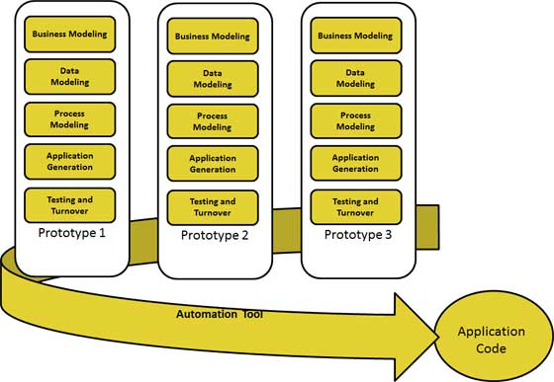

Slide 139
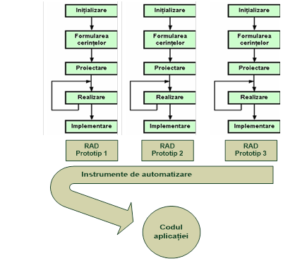

Slide 140
Testing and turn-over – Sunt testate atât prototipurile cât şi interfetele, deşi prototipurile sunt testate indirect şi prin procesul iterativ interfetele au o testare îndelungată reducând riscul de a avea greşeli majore.
Avantajele modelului RAD sunt:
Timpul redus de dezvoltare a produsului.
Se încurajează reutilizarea porţiunilor de cod.
Este încurajată opinia clienţilor vizavi de proiect, modificări ulterioare putând fi făcute rapid.
Productivitatea este crescută datorită numărului relativ mic de membrii ai echipei.
Deşi avem avantaje puternice modelul RAD, că multe dintre modelele de tip light, poate prezenţa numeroase dezavantaje:
Este dependent de o echipa puternică a căror cunoştinţe în domeniu sunt foarte bune.
Se poate aplică doar pentru sistemele ce pot fi modularizate.
Nu poate fi aplicat pentru proiecte cu buget redus deoarece costurile pot varia, mai ales atunci când este vorba de un număr mare de programatori pentru a crea interfetele.
Când se decide folosirea modelului RAD trebuie să ne asigurăm că proiectul este de dimensiuni ce permit predarea în 2-3 luni şi că bugetul permite acest stil de lucru (costisitor din punct de vedere al resurselor umane).

Slide 141
Modelul ciclului de viață "Incremental"
Modelul ciclului de viață "Incremental" este opus modelului «in cascadă».
El se bazează pe o idee foarte simplă:
Dacă un sistem este prea complex pentru a fi înțeles, conceput sau realizat intr-o singură fază este mai bine sa fie realizat în mai multe faze, prin evoluție.
Cum se aplica
Intr-o faza initiala:
Se studiaza scopul proiectului si fezabilitatea sa. In cazul deciziei de continuare a proiectului:
Se detaliaza cerintele utilizatorilor si se efectueaza o analiza de nivel inalt, pentru a se determina cerintele software la un nivel general.
Se determina o arhitectura generala a sistemului.
Se impart cerintele in subseturi care pot fi implemenate in incremente separate. Se stabileste planificarea in timp a incrementelor.

Slide 142
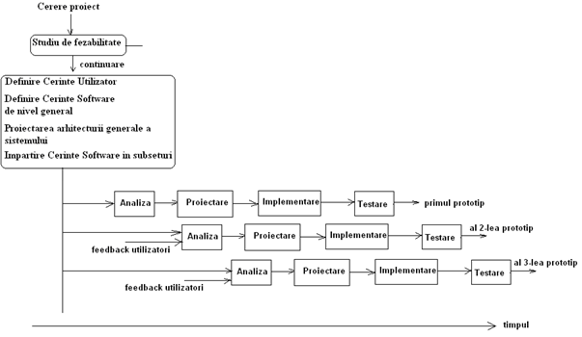

Slide 143
Fiecare increment implementeaza un subset de cazuri de utilizare de nivel inalt, care exprima cerintele utilizatorilor. El este construit urmand abordarea “cascada”: analiza detaliata a cerintelor din subset, proiectarea, implementarea si testarea. Rezultatul este un produs care satisface un subset al cerintelor si este livrat utilizatorilor.
Un produs tipic consta din 10-50 incremente.
Se incepe cu o implementare simpla a unui subset al cerintelor software. Rezulta o prima livrare.
Scopul primei implementari este de a crea un produs la care utilizatorul poate reacționa. El trebuie sa puna in evidenta aspectele cheie ale problemei si sa furnizeze o solutie sufient de simpla pentru a fi inteleasa si usor de implementat.
Fiecare noua iterație include analiza ultimei versiuni si adaugarea de noi functionalitati, ceea ce presupune reproiectarea, codificarea si testarea. Se urmareste ca proiectarea sa fie directa, modulara, sa suporte reproiectarea.
Analiza unei iteratii se bazeaza pe feedback-ul utilizatorului si pe instrumentele de analiza disponibile. Ea se refera la: modularitea produsului, cuplarea modulelor, utilizabilitatea, fiabilitatea, eficienta si realizarea scopurilor.
Fiecare iteratie este o varianta imbunatatita a celei anterioare, de aceea metoda se mai numeste “imbunatatirea iterativa” (iterative enhancement).

Slide 144
Se utilizeaza masuri pentru evaluarea evolutiei sistemului. Masurile prin care se evalueaza un software sunt dificil de inteles ca valori absolute, dar schimbarile valorilor lor in evolutia unui sistem sunt o baza de comparatie. Astfel de masuri sunt: numarul de defecte, efortul de actualizare, dimensiune, complexitatea, cuplarea modulelor. Schimbarile diferitelor aspecte se pot monitoriza si se pot stabili limite pentru anumite masuri, pentru a semnala probleme sau anomalii.
Utilizarea analizei si a masuratorilor ca ghid in procesul iterativ este o diferenta majora intre aceasta metoda si metodele de “dezvoltare agila” (agile software development). Ele sunt suportul pentru determinarea eficientei procesului si a calitatii produsului.
Fiecare iterație a ciclului de viață iterativ și incremental reproduce ciclul de viață în cascadă la o scară mai mică. Obiectivele unei iterații sunt stabilite pe baza evaluării iterațiilor precedente.
Documentația este construită treptat, în timpul fiecărei iterații. La sfârșitul dezvoltării, documentele obținute au aceeași formă cu cele obținute în maniera convențională.

Slide 145
Avantaje:
In fiecare etapă este livrat un produs executabil, care satisface o parte din cerintele utilizatorului. Opus modelului cascadă in care se elaborează documente.
Prototipurile sunt livrate clientului/utilizatorilor.
Feedback-ul utilizatorilor este distribuit pe întreg parcursul dezvoltării.
In cazul apariției unor schimbări în cerințe acestea pot fi incoporate în urmatorul prototip.
Ciclul de viață iterativ se bazează pe evoluția prototipurilor executabile, măsurabile și deci pe evoluția elementelor concrete. El este opus din acest punct de vedere ciclului de viata în cascadă care se bazează pe elaborarea de documente. Livrările forțează echipa să dea rezultate concrete în mod regulat.
Integrarea diferitelor componente ale programului este realizată într-o manieră progresivă în timpul construcției.
Progresele se măsoară prin programe demonstrabile mai degrabă decât prin documente sau estimări, ca în ciclul de viață în cascadă;
In cursul dezvoltării, clientul poate utiliza prototipurile. Demonstrarea prototipurilor prezint numeroase avantaje:

Slide 146
Dezavantaje
Ciclul de viață Incremental se bazează pe evoluția prototipurilor executabile. Din nefericire, programele nu se pretează în mod natural evoluției, din contră, ele sunt deseori foarte "fragile" la modificări. Efectul unei modificări locale se poate propaga în ansamblul aplicației. Fiecare nou increment poate necesita reorganizarea structurii interne, degradând arhitectura inițiala a programului, facându-l greu de verificat și de întreținut.
Erorile de proiectare sunt mai greu de eliminat.
Abordarea obiect bazată pe modularitate și încapsulare conduce la programe mai robuste și mai rezistente față de schimbări. Din acest punct de vedere, abordarea obiect furnizează un cadru confortabil pentru dezvoltarea prin evoluție, într-o manieră iterativă.
Clientul poate vedea ce se poate face și poate cere mai mult!
Abordarea incrementala se poate transforma usor intr-una « codifica si repara « (« build and fix »).

Slide 147
Planificarea
Principalul risc in utilizarea unui model incremental este de a lucra intr-o manierea “ad-hoc”. Determinarea unui plan de actiuni este de prima importanta pt succesul abordarii incrementale. In faza de analiza preliminara se determina scopul proiectului si se incearca determinarea riscurilor majore ale proiectului, se determina o lista o cerintelor si constrangerilor mai importante, pt a construi un plan de dezvoltare. Se stabileste natura fiecarui icrement si ordinea de construire a incrementelor.
Construirea in paralel a incrementelor: risc
Diferite incremente pot fi construite in paralel de diferite echipe.Dupa inceperea fazei de proiectare a primului increment, echipa de specificare incepe specificarea celui de-al 2-le increment. Riscul este ca cele 2 incremente sa nu “se potriveasca”. In mod norma, al 2-lea trebuie sa-l includa pe primul. Fiecare increment are parti comune cu altele. Este necesara o buna comunicare si coordonare intre echipele care construiesc in paralel incrementele care au parti comune (privind implementarea partilor comune). Aceste probleme cresc exponential cu numarul de incremente.

Slide 148
Modelul cu prototipuri

Slide 149
Ciclul de viață în Modelul cu prototipuri.
Notiuni generale
Pentru sisteme noi, in mod special daca ele sunt mari și complexe este puțin probabil să se construiască o specificație completă, logică si validă inainte ca sistemul să fie construit și utilizat.
Acest fapt a condus la ideea prototipării. Ideea este de a permite viitorilor utilizatori să exerseze cu o primă versiune a sistemului, care poate fi obținuta rapid prin tehnici de simulare și/sau de interpretare a specificațiilor. In acest ultim caz, limbajele logico-funcționale sunt în mod sigur chemate să joace un rol important.
Prototipul este o schiță a viitorului sistem: el nu are performanțele și nu raspunde exigențelor de calitate ale unui produs finit. Prototipul oferă utilizatorului functionalitțăi (nu în totalitate) ale viitorului sistem și interfața sa. El este dezvoltat într-o manieră iterativă.
Cerintele sunt extrase si validate iterativ prin utilizarea prototipului. La fiecare iterație specificația sistemului este modificată și detaliată până când prototipul satisface necesitățile utilizatorilor. Un prototip care este utilizat pentru a desprinde cerințele viitorilor utilizatori, este o "machetă exploratoare".

Slide 150
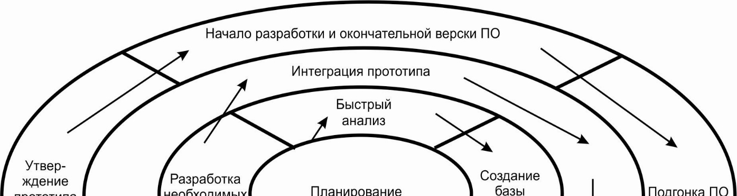
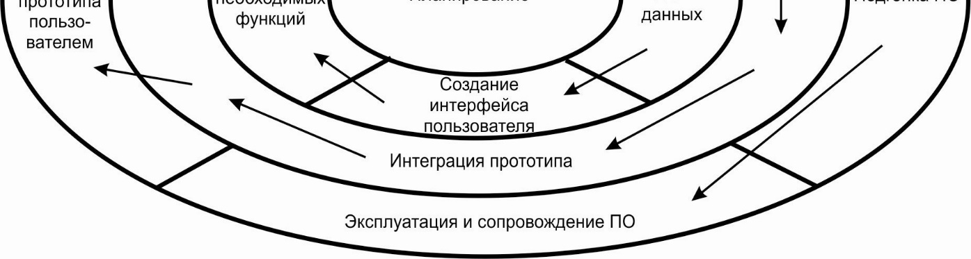
Activitatea de prototipare poate interveni de asemenea in etapa de proiectare, pentru a experimenta si compara diferite variante. Astfel de prototipuri se numesc "machete experimentale".

Slide 151
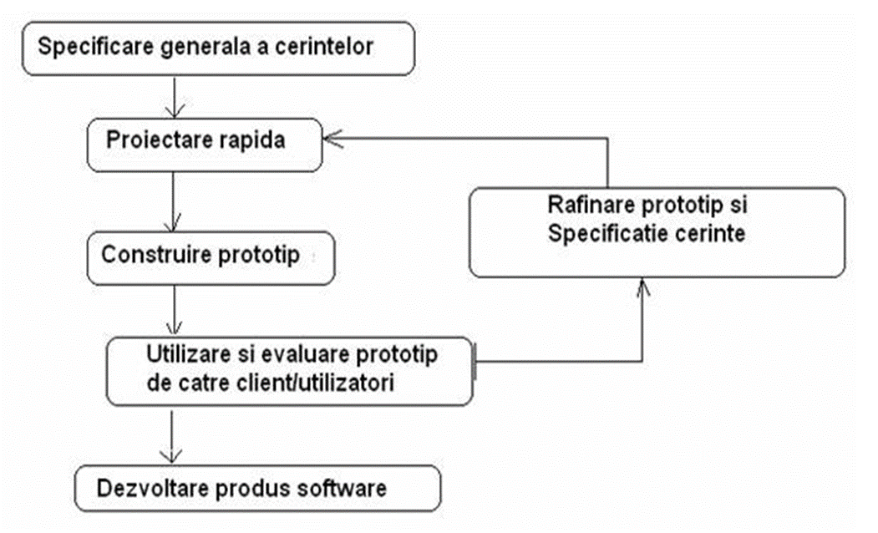
Prototipare in etapa de proiectare

Slide 152
Aceasta este o versiune ciclică a modelului liniar.
Odată ce analiza cerinţelor este îndeplinită şi proiectarea este terminată, procesul de dezvoltare este pornit.
Odată ce prototipul este creat, este dat consumatorului pentru evaluare.
Consumatorul oferă feedback dezvoltatorului care rafinează produsul conform cu aşteptările consumatorului.
După un număr finit de iteraţii, pachetul final este dat consumatorului. În această metodologie, software-ul evoluează ca rezultat al schimbului periodic de informaţii dintre consumator şi dezvoltator. Acesta este modelul cel mai popular din industria IT.
Majoritatea produselor software de succes au fost create folosind acest model, întrucât este foarte dificil să înţelegi toate cerinţele utilizatorilor dintr-o singură încercare. Există multe variante ale modelului, din cauza diverselor stilurilor manageriale ale companiilor. Versiuni noi ale unui produs software apar ca rezultat al modelului cu prototipuri.
În general prototipul simulează numai câteva aspecte ale atributelor programului final şi poate fi complet diferit de implementarea finală.

Slide 153
Scopul convenţional al unui prototip este de a permite utilizatorilor de software să evalueze propunerile dezvoltatorilor încercându-le practic şi nu pe baza descrierilor.
Utilizarea prototipurilor poate fi utilă şi end user-ilor pentru a descrie cerinţe pe care dezvoltatorii nu le-au considerat, aşadar controlarea prototipului poate fi un factor cheie în relaţia comercială dintre dezvoltatori şi clienţi. Folosirea prototipurilor are o serie de beneficii: proiectantul soft şi dezvoltatorul pot obţine feedback de la utilizatori devreme în ciclul de viaţă.
Clientul şi contractorul pot vedea dacă produsul software respectă cerinţele pe care se construieşte programul soft. De asemenea, oferă informaţii inginerului soft legate de estimările iniţiale şi de acurateţea lor, acesta putând determina dacă se pot respecta deadline-urile.

Slide 154
Limbaje folosite Pentru dezvoltarea prototipului.
Pentru dezvoltarea prototipului se folosesc limbaje de nivel foarte inalt: Smalltalk, PROLOG, LISP, SETL si altele.
In prezent exista limbaje si medii de dezvoltare specializate pentru construirea prototipurilor.
Astfel de limbaje sunt limbajele de generatia a 4-a (4GL). Cu toate ca se poate folosi acelasi limbaj de programare, atat pentru realizarea prototipului cat si pentru dezvoltarea aplicatiei, se recomanda ca prototipul sa fie considerat un sistem "inchis", adica sa nu fie folosit ca baza pentru Ddezvoltarea aplicatiei.
Deoarece:
prototipul a fost dezvoltat prin modificări succesive, de aceea arhitectura sa inițiala a fost alterată, ceea ce ingreunează intreținerea;
prototipul trebuie să corespundă cerințelor utilizatorilor numai din punct de vedere functional. De aceea, in dezvoltarea sa sunt neglijate aspecte ca: eficienta, adaptabilitatea, compatibilitatea si chiar fiabilitatea[1].

Slide 155
Categorii de utilizare a prototipurilor
Există două mari categorii de utilizare a prototipurilor:
Prototipuri cu aruncare
Prototipuri evolutive
Prototipuri cu aruncare:
Numite şi prototipuri la capătul apropiat. Prototipurile cu aruncare sau rapide se referă la crearea unui model care va fi până la urmă aruncat în loc să devină o parte integrată a software-ului final. După ce se termină adunarea cerinţelor preliminare, un model funcţional simplu al sistemului este construit pentru a arăta vizual utilizatorilor cum arată cerinţele lor aplicate într-un sistem finalizat. Prototipurile rapide implic crearea unui model al diferitelor părţi ale sistemului într-o fază incipientă, după o investigaţie relativ scurtă.
Metoda folosită la construirea modelului este de obicei informală, cel mai important factor fiind viteza cu care modelul este pus la dispoziţie. Modelul devine apoi punctul de început de la care utilizatorii reexaminează aşteptările şi clarifică cerinţele. Apoi, modelul prototip este aruncat şi sistemul este dezvoltat din nou, bazat pe cerinţele identificate.

Slide 156
Motivul cel mai evident pentru folosirea acestei abordări este că poate fi îndeplinită repede și Dacă utilizatorii primesc un feedback rapid al cerinţelor lor, vor putea să le schimbe mai devreme în procesul dezvoltării produsului.
Dacă un proiect este schimbat după ce s-a efectuat o muncă semnificativă, orice schimbare minoră poate cauza eforturi mari pentru a fi implementată, din moment ce sistemele software pot avea dependenţe.
Viteza este crucială în implementarea unui prototip de aruncat, deoarece cu un buget limitat de bani şi timp se poate cheltui puţin pe un prototip care nu va fi luat în considerare[1].
Un alt avantaj este abilitatea de a se construi interfeţe pe care utilizatorii le pot testa. Interfaţa cu utilizatorul este ceea ce acesta vede ca fiind sistemul şi văzându-l în faţa sa, îi este mult mai uşor să înţeleagă cum va funcţiona.
Prototipurile pot fi clasificaţi în funcţie de gradul în care seamănă cu adevăratul produs ca aparenţă şi interacţiune.

Slide 157
O metodă de a crea un prototip de aruncat cu fidelitate redusă este prototiparea pe hârtie. Prototipul este implementat cu creionul pe hârtie şi mimează funcţia adevăratului produs.
O altă metodă prin care se pot modela prototipuri de fidelitate crescută este de a folosi un GUI (Graphic User Interface) în care se crează un prototip care arată ca produsul dorit dar nu are nicio funcţionalitate[3].
Rezumatul acestui tip de prototipare este următorul:
a) scrierea cerinţelor preliminare;
b) proiectarea prototipului;
c) utilizatorul foloseşte prototipul şi specifică noile cerinţe;
d) se repetă paşii b) şi c) până când cerinţele nu se mai modifică;
e) scrierea cerinţelor finale;
f) dezvoltarea produselor reale;

Slide 158
Prototipuri evolutive.
Prototiparea evolutivă este diferită de cea cu aruncare, întrucât scopul principal este de a construi un prototip foarte robust într-o manieră structurată şi de a-l rafina constant. Prototipul evolutiv, atunci când este construit va forma inima noul sistem. Când se dezvoltă un sistem folosind această metodă, acesta este constant rafinat şi reconstruit. Tehnica permite echipei să adauge trăsături, sau să facă schimbări care nu ar fi putut fi concepute în faza de cerinţe şi proiectare.
Pentru ca un sistem să fie folositor, trebuie să evolueze prin folosire în mediul pentru care a fost proiectat. Un produs nu este niciodată terminat, el se maturizează constant pe măsură ce mediul de operare se modifică. Prototiparea evolutivă are avantajul că toate prototipurile sunt sisteme funcţionale. Deşi e posibil să nu aibă toate funcţionalităţile pe care utilizatorii le-au dorit, ele pot fi folosite ca o bază intermediară până la livrarea sistemului final [1].
Dezvoltatorii se pot concentra pe dezvoltarea părţilor sistemului pe care le înţeleg, în loc să lucreze la dezvoltarea întregului produs [2].
Ideea este de a permite viitorilor utilizatori să exerseze cu o primă versiune a sistemului. Prototipul este o schiță a viitorului sistem, oferă clientului functionalități (nu în totalitate) ale viitorului sistem și interfața pentru utilizator.
Este dezvoltat într-o manieră iterativă. În fiecare iterație specificația sistemului este modificată și detaliată până când prototipul satisface necesitățile utilizatorilor.
Un prototip care este utilizat pentru a desprinde cerințele viitorilor utilizatori, este o "machetă exploratoare". Activitatea de prototipare poate interveni de asemenea în etapa de proiectare, pentru a experimenta și compara diferite variante. Astfel de prototipuri se numesc "machete experimentale".
Scopul Modelului Prototip este de a contracara limitările modelului Waterfall, legate de stabilirea cerințelor.

Slide 159
Avantaje prototipizare.
Utilizatorii sunt implicați direct în dezvoltare;
Susține tendința utilizatorilor de a-și modifica cerințele pe parcursul ciclului de implementare;
Este lansat un model funcțional al sistemului - utilizatorii pot ințelege mai bine modul de funcționare;
Erorile pot fi detectate mult mai devreme;
Feedback-ul utilizatorului este mai rapid - obținerea de soluții mai bune;
Timpul și costurile sunt reduse.

Slide 160
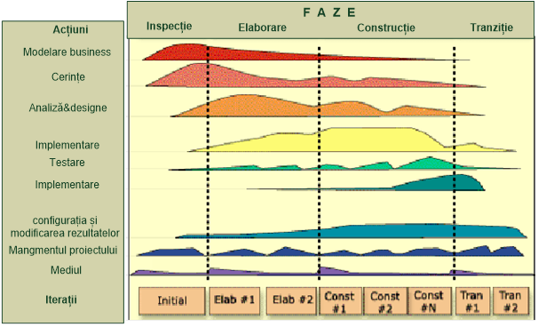
Rational Unified Process (RUP)
Model iterativ folosit de IBM din 2003

Slide 161
RUP- Ingineria funcționalității. Sunt sintetizate necesitățile funcționale.  Are la baza 4 etape: ◦ Inception: pentru validarea costurilor și bugetului, studiu de risc, înțelegerea cerințelor ◦ Elaboration: analiza domeniului problemei, arhitectura proiectului este stabilită ◦ Construction: construcția sistemului, se obține prima versiune a sistemului ◦ Transition: tranziția la sistemul din producție
RUP defineste 6 principii de urmat: ○ Dezvolta software-ul in mod iterative ○ Gestioneaza cerintele ○ Utilizeaza arhitecturi bazate pe component ○ Modelează in mod visual aplicatiile ○ Verifică calitatea software-ului ○ Gestionează schimbările in software

Slide 162
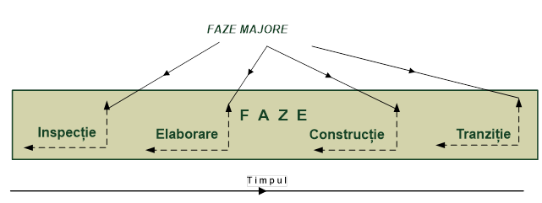
Ciclul de dezvoltare al aplicatiei este descompus in subcicluri, fiecare ciclu este cumpus din faze.
Fazele sunt: - Initializare - Elaborare - Constructie - ranzitie

Slide 163
RUP inițializare
 Un document de viziune  Un model Use-case initial (10-20% complet)  Un plan de proiect cuprinzand fazele si iteratiile  O analiza a riscurilor  Un model de bussines daca e necesar  Unul sau mai multe prototipuri
RUP Elaborare
 Cea mai critica faza a proiectului  Cele mai importante componente ale sistemului sunt dezvoltate acum  Un model use-case (80% complet)  Capturarea cerintelor suplimentare  Arhitectura generala a sistemului  Un prototip executabil  Modelul de bussinis si riscurile revizuite  Planul de realizare al proiectului  Un manual preliminar de utilizare (optional)
RUP Construcție
Restul componentelor nerealizate in faza anterioara constuite si integrate in produs  Toate componentele sunt testate  Rezultatul trebuie sa fie un produs pregatit pentru a fi livrat utilizatorului  Este realizat manualul de utilizare

Slide 164
RUP - Tranzitie  Produsul este instalat\livrat utiliatorului  Utilizatorul testeaza produsul  Defectele sunt raportate si fixate  Aceasta faza poate fi foarte simpla sau foarte complexa depinzand de tipul produsului (ex. Aplicatie desktop, aplicatie pe mai multe niveluri)
RUP - Iteratii Fiecare faza din RUP poate fi descompusa in iteratii Avanatajele metodelor iterative - Riscurile sun gestionate mai bine - Schimbarile sunt mai usor de controlat - Calitate mai buna

Slide 165
RUP - Unelte  Rational Requisite®Pro--Keeps the entire development team updated and on track throughout the application development process by making requirements easy to write, communicate and change.  Rational ClearQuest™--A Windows and Web-based change-request management product that enables project teams to track and manage all change activities that occur throughout the development lifecycle.  Rational Rose 98--The world's leading visual modeling tool for business process modeling, requirements analysis, and component architecture design.  Rational SoDA--Automates the production of documentation for the entire software development process, dramatically reducing documentation time and costs.  Rational Purify®--A run-time error checking tool for application and component software developers programming in C/C++; helps detect memory errors.  Rational Visual Quantify™--An advanced performance profiling tool for application and component software developers programming in C++, Visual Basic, and Java; helps eliminate performance bottlenecks.

Slide 166
 Rational Visual PureCoverage™ --Automatically pinpoints areas of code not exercised in testing so developers can thoroughly, efficiently and effectively test their applications.  Rational TeamTest--Creates, maintains and executes automated functional tests, allowing you to thoroughly test your code and determine if your software meets requirements and performs as expected.  Rational PerformanceStudio™--An easy-to-use, accurate and scalable tool that measures and predicts the performance of client/server and Web systems.  Rational ClearCase®--Market-leading software configuration management tool, giving project managers the power to track the evolution of every software development project.

Slide 167
Instrumente CASE

Slide 168
Instrumente CASE pentru dezvoltarea sistemelor informatice
Proiectarea Sistemelor/Programelor Asistată de Calculator sau cu Ajutorul Calculatorului (CASE) provine de la următoarele expresii:
Computer Aided Software Engineering;
Computer Aided Systems Engineering;
Computer Assisted Software Engineering;
Computer Assisted Systems Engineering.
Toate cele patru construcţii se regăsesc în literatura de specialitate

Slide 169
Computer-Aided Software Engineering
Ingineria asistată de calculator (CASE) – instrumente de asistență a ciclulilor de dezvoltare şi evoluţie software
Prin instrumente CASE înţelegem aplicaţiile software care-i sprijină/ ajută pe analişti, proiectanţi, programatori, inclusiv personalul de testare şi întreţinere, să analizeze, să proiecteze, să implementeze (cel puţin parţial), să modifice (extindă), respectiv să construiască teste pentru sistemele informatice.

Slide 170
Instrumente CASE pentru dezvoltarea sistemelor informatice
Tendinţa însă este de a se întrebuinţa mai mult systems în loc de software, din dorinţa de a scoate în relief faptul că prin CASE se pot realiza lucruri de o mai mare complexitate. La început s-a pornit de la ideea că şi activităţile de realizare a sistemelor informatice să se desfăşoare după „o disciplină de tip inginerie", prin reunirea eforturilor specialiştilor de „găsire a unor tehnici comune de dezvoltare a sistemelor/programelor, a unor metodologii standard, a unor instrumente automate de lucru - similare celor din inginerie".

Slide 171
Problema CASE-ului a devenit foarte importantă la mijlocul anilor 1980, când hardul s-a extins prin seria PC-urilor, iar reţelele au devenit mai puternice, constituindu-se sistemele distribuite.
Tehnologia CASE este un domeniu de integrare şi sinteză ce încorporează elemente din proiectarea asistată de calculator, ingineria programării, proiectarea sistemelor informatice, baze de date şi alte domenii ale informaticii.
Au fost create astfel o serie de instrumente software pentru asistarea realizării de produse informatice în scopul uşurării activităţilor de proiectare a SGBD-urilor.
După apariţia CASE-ului, a intervenit un alt acronim pentru a descrie un semn al schimbării, el fiind - I-CASE, pentru Integrated CASE.
I-CASE se referă la toate aspectele integrării, chiar dacă sistemele sunt deschise sau nu.

Slide 172
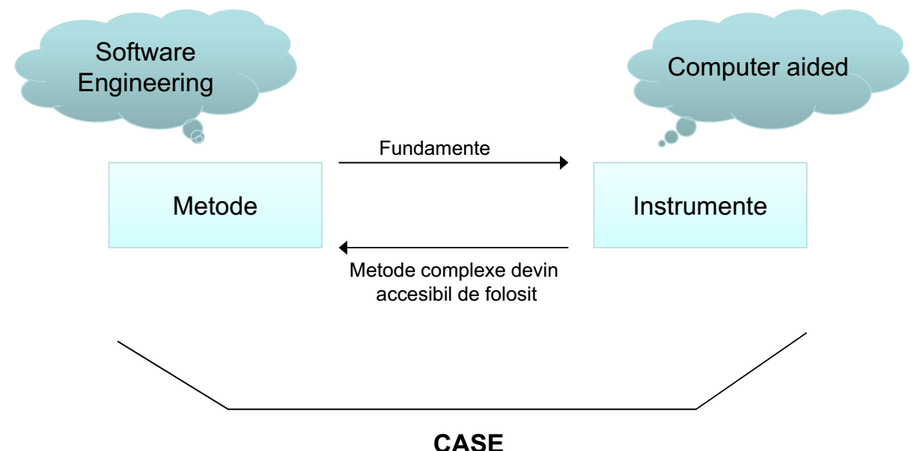
Tehnologia CASE

Slide 173
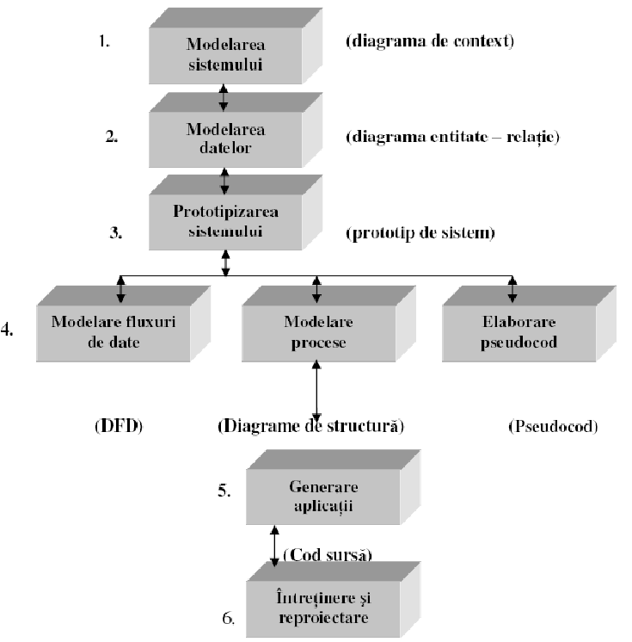
Instrumente CASE şi procesul software

Slide 174
Istoric Evoluţia instrumentelor CASE: – Programarea considerata o “forma de arta” – anii 60 – Metode structurate – 1965 – Tehnici de modelare a datelor – 1970 – Limbaje de generaţia a patra – 1975 – Instrumente de proiectare a specificaţiilor software – 1980 – Instrumente pentru prototipizarea interfeţei utilizator – 1985 – Instrumente pentru generarea automată a codului – 1990 – CASE-uri integrate, CASE-uri orientate obiect – 1995 – Component Software (Java)1996

Slide 175
Trei generaţii de instrumente CASE
Prima generaţie CASE • Un instrument pentru o anumita etapa a procesului software – planificarea strategică (la nivelul sistemelor complexe) – etapa de analiză – etapa de proiectare – generare de cod • Caracteristici: – oferă interfaţă grafică pentru utilizator – instrumente de dimensiuni mici, volum mare de date – generare de cod se referă la definirea datelor (ecrane, rapoarte, definiţii, fragmente de cod).

Slide 176
A doua generaţie de produse CASE – Aceleaşi facilităţi ca şi din prima generaţie şi în general aceleaşi tipuri de instrumente + – Generarea de cod să se realizeze pe main-frame-uri pe care să existe un generator central de cod şi care să stocheze codul generat într-un depozit. • Permit lucrul în echipă pentru elaborarea de proiecte de obicei complexe • Asigură facilităţi de management de proiect. • Acestei generaţii îi aparţin CASE-uri care oferă suport pentru întreg ciclul de viaţă (integratedCASE sau I-CASE) – oferă suport pentru realizarea proiectelor folosind mai multe metode de analiză şi proiectare

Slide 177
Generaţia a treia de produse CASE – cuprinde CASE-urile ultimei perioade, numite şi medii sau Workbench (colecţie de instrumente CASE şi de alte componente integrate care asigură suportul pentru majoritatea tipurilor de interacţiuni între componentele mediului şi între utilizator şi mediu) • Generaţia a treia de CASE presupune utilizarea acestora în organizaţii elaboratoare de software şi este generaţia actuală care oferă: – facilităţi individuale pe PC – facilităţi la nivel de proiect pe LAN – facilităţi la nivel de organizaţi pe mainfram.

Slide 178
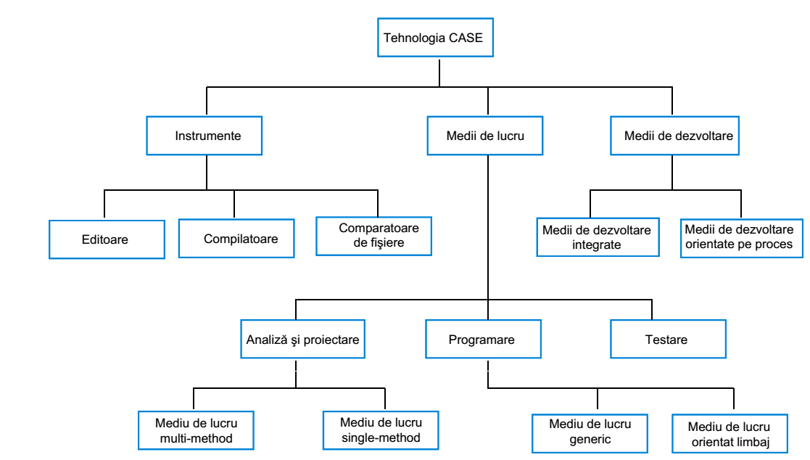
Instrumente, medii de lucru, medii de dezvoltare

Slide 179
Facilităţi Instrumente CASE
Instrumentele CASE trebuie să asigure, în principal, următoarele facilităţi:
1· Suport pentru metodele şi tehnicile de analiză şi proiectare concretizat în editoarele de diagrame şi text; 2. Stocarea datelor ce descriu sistemul în dicţionarul central de date, numit repository şi regăsirea şi vizualizarea lor prin intermediul browsere-lor; 3. Verificarea descrierii sistemului din punct de vedere al consistenţei şi completitudinii; 4. Suport pentru realizarea prototipurilor (limbaje de nivel înalt şi generatoare de aplicaţii);

Slide 180
Facilităţi Instrumente CASE
5. Suport pentru conducerea proiectului.
Deosebit de utile sunt instrumentele de planificare şi estimare a timpului şi resurselor necesare realizării sistemului, precum şi gestiunea versiunilor proiectului;
6. Generarea documentaţiei de realizare a sistemului
7. Acoperirea întregului ciclu de realizare a sistemelor.
Instrumentele CASE trebuie să asigure nu numai suportul tehnic pentru o anumită etapă, ci să faciliteze tranziţia dintr-o etapă a ciclului de realizare în alta, în ambele direcţii;

Slide 181
Facilităţi Instrumente CASE
8. Generarea automată a codului de program pornind de la specificaţiile de proiectare. Codul de program poate fi generat total sau parţial în unul sau mai multe limbaje;
9. Inginerie inversată (Reverse Engineering). Permite revenirea din fazele realizării sistemelor informatice în fazele de început, operând eventualele modificări care au intervenit; 10. Adaptabilitate şi extensibilitate. Utilizarea instrumentelor trebuie să poată fi adaptată la cerinţele specifice ale utilizatorilor şi să permită extinderea cu noi rutine sau instrumente.

Slide 182
Obiectivul principal al CASE
Obiectivul principal al CASE –
punerea în practică a produselor-program de proiectare şi realizare a softului cu ajutorul calculatorului.
Instrumentele oferite de CASE sunt utilizabile de la faza de definire a cerinţelor până la întreţinerea fizică a produsului informatic.
Analiza şi proiectarea, bazate pe conceptele şi metodele structurale - elementele forte ale instrumentelor CASE,
În ultimii ani CASE a acordat atenție sporită analizei, proiectării şi programării orientate pe obiecte.

Slide 183
Obiectivele Instrumentelor CASE
Obiectivele urmărite prin utilizarea instrumentelor CASE sunt:
· Reducerea timpului şi costului de realizare a sistemelor
· Specificarea corectă şi completă a cerinţelor sistemului.
· Detectarea şi corectarea la timp a erorilor şi a deficienţelor sistemului,
· Elaborarea şi actualizarea documentaţiei de realizare a sistemului.

Slide 184
Caracteristicile CASE-urilor sunt:
CASE este văzut ca un set de instrumente folosite în procesul de realizare a softului. Se ştie că acest proces presupune parcurgerea unor faze strâns legate între ele. Din cauza particularităţilor fiecăreia dintre ele, şi mijloacele de utilizare vor fi altele.
Marea varietate a modurilor de lucru ale utilizatorilor conduce la o multitudine de instrumente CASE, dintre care unele pot fi pentru grafice, cu o mare diversitate de operaţiuni specifice, altele urmăresc controlarea listelor multidimensionale, în timp ce o altă categorie oferă medii de lucru diverse din care utilizatorul poate să aleagă o variantă anume.
Simbolurile grafice trebuie să aibă o semnificaţie predefinită. Uneori simpla legare a unui cerc cu un dreptunghi are un cu totul alt înţeles decât desenul în sine. In fiecare instrument CASE trebuie să existe un sistem de verificare şi validare, altceva decât simpla depistare a erorilor. CASE, în totalitatea lui, trebuie să aibă o derulare bidirecţională. Nu este de ajuns să existe o suită de instrumente necesare analizei, proiectării, generării de coduri ale programelor, toate folosite într-o singură direcţie. O etapă importantă din ciclul de viaţă al sistemelor o constituie întreţinerea acestora, care necesită prelucrări în sens invers, de la codurile programelor la reproiectarea sistemelor.

Slide 185
CASE-urile trebuie să fie deschise, oferindu-se astfel posibilitatea interconectării instrumentelor CASE ale diverşilor furnizori şi să permită condiţii de lucru pentru mai mulţi utilizatori în acelaşi timp. Multe instrumente, îndeosebi cele ce lucrează în mediu grafic, necesită unele tipuri de facilităţi de descompunere.
Instrumentele proiectării conceptuale a bazelor de date şi diagramele fluxurilor de date sunt cele mai utile când se descriu prelucrările la un nivel superior şi obiectele implicate, cu o descompunere a lor în mai mulţi paşi, până la nivelul cel mai de jos. în plus, descompunerile elementare, superioare, cum sunt datele elementare ale unei diagrame a fluxului de date, trebuie să fie evidenţiate pe nivelurile inferioare, fie automat, fie în timpul verificării şi validării.
Deplasarea trebuie să fie posibilă, fie pentru trecerile de sus în jos, pe verticală, ale nivelurilor de descompunere, fie între instrumentele de tip CASE, pe orizontală, pentru scoaterea în evidenţă a integrării perfecte a acestora. Automatizarea poate să fie diferită de la un instrument CASE la altul sau de la o etapă din ciclul de viaţă al sistemelor la alta.

Slide 186
Avantaje utilizare CASE.
Folosirea sistemelor CASE este motivată în principal de următoarele avantaje: · Reducerea complexităţii logicii de descriere a sistemului; · Posibilitatea de a alege dintre mai multe variante de proiectare; · Creşterea vitezei de realizare a sistemelor; · Realizarea succesivă a componentelor unui sistem; · Creşterea integrării; · Consolidarea disciplinei de proiectare; · Oferirea unei interfeţe de integrare; · Folosirea depozitelor modularizate;
Automatizare activităţi:
Editoare grafice pentru dezvoltarea modelului sistemului;
Dicţionare de date pentru gestionarea entităţilor proiectării;
Constructor GUI pentru construirea interfeţei utilizator;
Debugger-e pentru a sprijini găsirea erorilor în program;
Traducătoare (translator) automate pentru generare de noi versiuni de program.

Slide 187
literatura
1. Instrumente CASE Ciprian Dobre ciprian.dobre@cs.pub.ro
Universitatea Politehnica Bucuresti - Facultatea de Automatica si Calculatoare. http://andrei.clubcisco.ro/cursuri/f/f-sym/4idp/3_Intrumente_CASE.pdf
2. www.seap.usv.ro/ .../Instrume...Ștefan cel Mare University of Suceava. Instrumente CASE. Curs nr. 7. Erwin data modeler

Slide 188
Modele pentru dezvoltare software -Inginerie Software-
https://www.google.com/#q=modelul+RAD

